Slide 1
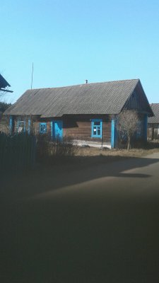
Здание Баровского фельдшерско-акушерского пункта
Адрес: Гродненская область, Ивьевский район, д. Барово
Балансодержатель: Учреждение здравоохранения «Ивьевская центральная районная больница»
Сведения о капитальном строении:
Инвентарный номер: 441/С- 13603
Общая площадь (кв.м.): 63
Год постройки: 1953
С какого момента не используется: 2020
Сведения о земельном участке:
Кадастровый номер: 422982801101000099
Площадь земельного участка га: 0,0542
Количество капитальных строений на земельном участке: 1
Способ вовлечения: продажа на аукционе
Контакты: Глаз Иван Сергеевич – главврач УЗ «Ивьевская центральная районная больница», тел. +375 44 552-21-93;
Бубельник Светлана Станиславовна – главный специалист отдела экономики Ивьевского райисполкома, тел. 8 01595 2-19-52

Slide 2
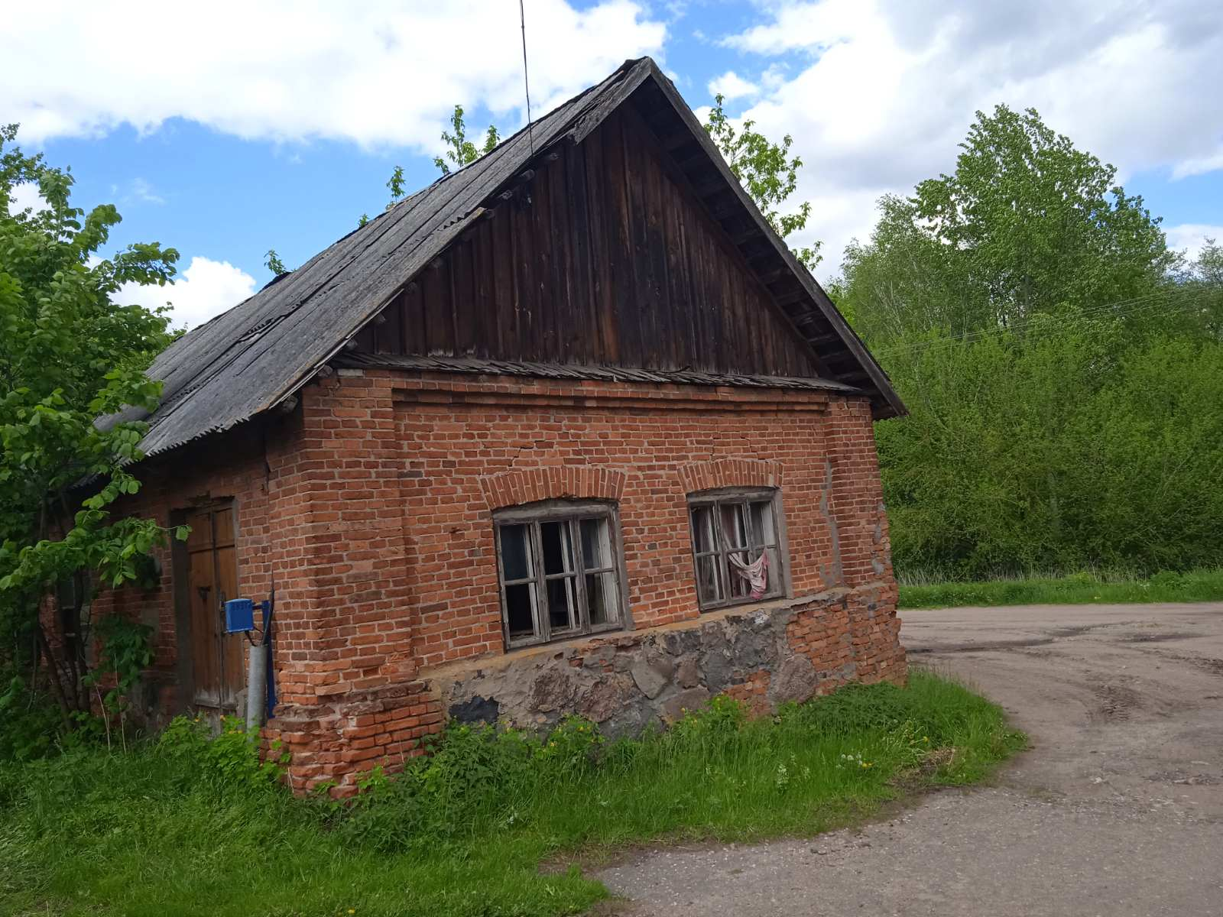
Здание столярной мастерской
Адрес: Гродненская область, Ивьевский район, аг. Жемыславль
Балансодержатель: Коммунальное сельскохозяйственное унитарное предприятие «Субботники»
Сведения о капитальном строении:
Инвентарный номер по бух. учету: 285
Инвентарный номер:
Общая площадь (кв.м.): 133
Год постройки: 1921
С какого момента не используется: 2006
Сведения о земельном участке:
Кадастровый номер:
Площадь земельного участка га:
Количество капитальных строений на земельном участке: 1
Способ вовлечения: аренда/продажа
Контакты: Бубельник Светлана Станиславовна – главный специалист отдела экономики Ивьевского райисполкома, тел. 8 01595 2-19-52

Slide 3
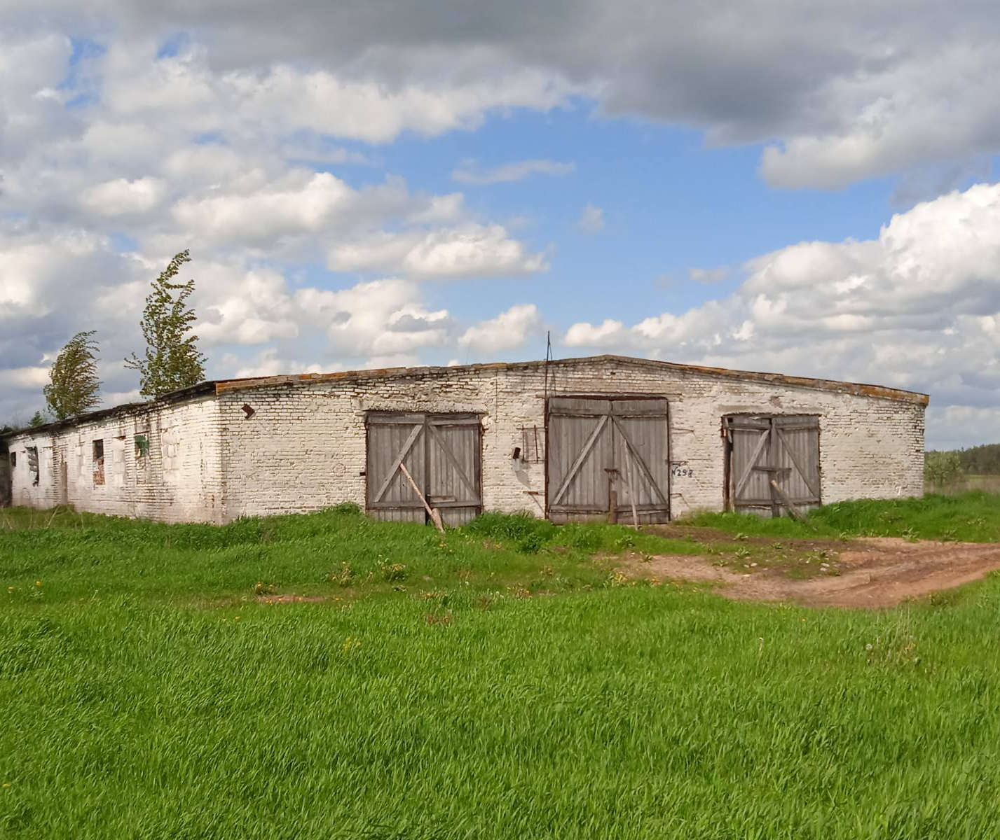
Здание фермы Гировичи
Адрес: Гродненская область, Ивьевский район, д. Гировичи
Балансодержатель: Коммунальное сельскохозяйственное унитарное предприятие «Субботники»
Сведения о капитальном строении:
Инвентарный номер по бух. учету: 298
Инвентарный номер:
Общая площадь (кв.м.): 1530,80
Год постройки: 1966
С какого момента не используется: 2000
Сведения о земельном участке:
Кадастровый номер:
Площадь земельного участка га:
Количество капитальных строений на земельном участке: 1
Способ вовлечения: аренда/продажа
Контакты: Бубельник Светлана Станиславовна – главный специалист отдела экономики Ивьевского райисполкома, тел. 8 01595 2-19-52

Slide 4
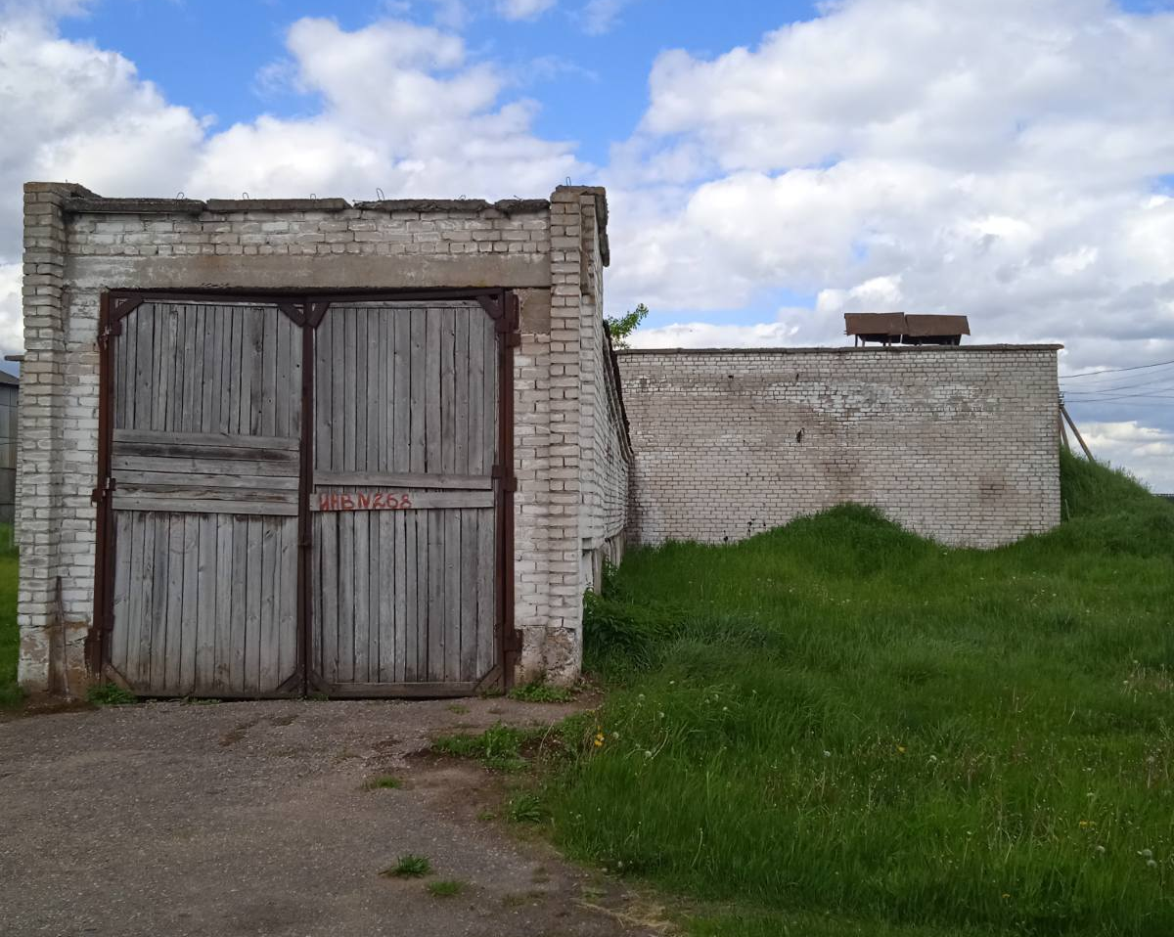
Здание картофелехранилища
Адрес: Гродненская область, Ивьевский район, аг. Жемыславль
Балансодержатель: Коммунальное сельскохозяйственное унитарное предприятие «Субботники»
Сведения о капитальном строении:
Инвентарный номер по бух. учету: 268
Инвентарный номер:
Общая площадь (кв.м.): 995
Год постройки: 1991
С какого момента не используется: 2008
Сведения о земельном участке:
Кадастровый номер:
Площадь земельного участка га:
Количество капитальных строений на земельном участке: 1
Способ вовлечения: аренда/продажа
Контакты: Бубельник Светлана Станиславовна – главный специалист отдела экономики Ивьевского райисполкома, тел. 8 01595 2-19-52

Slide 5
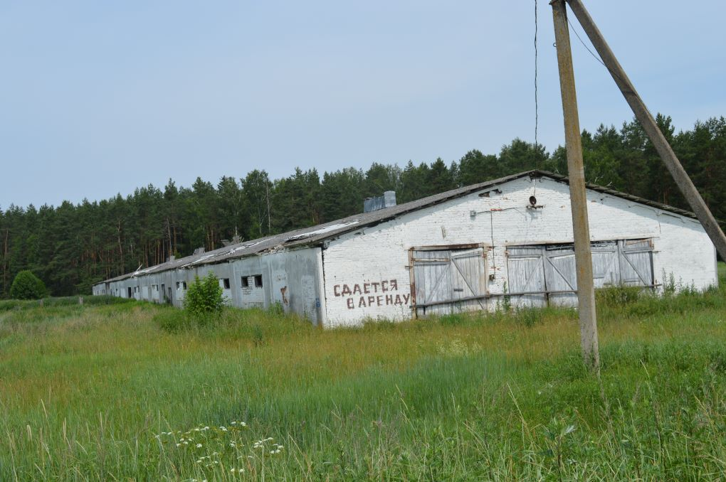
Здание фермы Романы
Адрес: Гродненская область, Ивьевский район, д. Романы
Балансодержатель: Коммунальное сельскохозяйственное унитарное предприятие «Субботники»
Сведения о капитальном строении:
Инвентарный номер по бух. учету: 334
Инвентарный номер:
Общая площадь (кв.м.): 2052
Год постройки: 1982
С какого момента не используется: 2015
Сведения о земельном участке:
Кадастровый номер:
Площадь земельного участка га:
Количество капитальных строений на земельном участке: 1
Способ вовлечения: аренда/продажа
Контакты: Бубельник Светлана Станиславовна – главный специалист отдела экономики Ивьевского райисполкома, тел. 8 01595 2-69-45

Slide 6
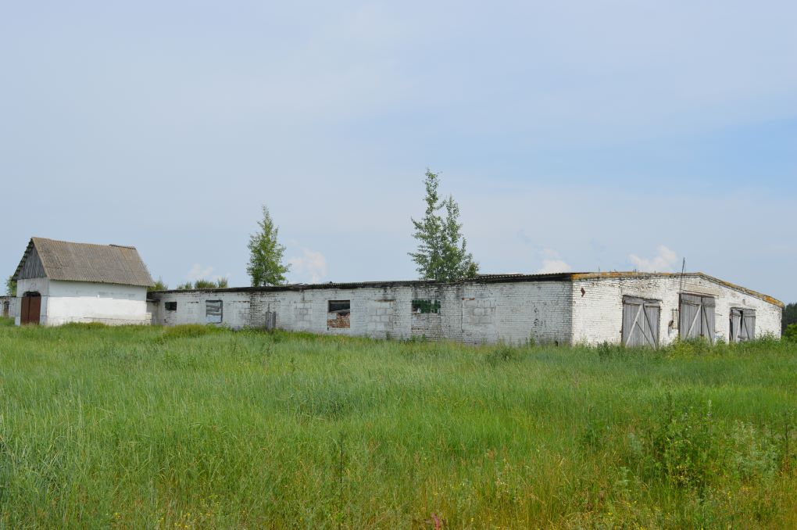
Здания фермы Гировичи
Адрес: Гродненская область, Ивьевский район, д. Гировичи
Балансодержатель: Коммунальное сельскохозяйственное унитарное предприятие «Субботники»
Сведения о капитальном строении:
Инвентарный номер по бух. учету: 298
Инвентарный номер:
Общая площадь (кв.м.): 1530,8
Год постройки: 1962
С какого момента не используется: 2012
Сведения о земельном участке:
Кадастровый номер:
Площадь земельного участка га:
Количество капитальных строений на земельном участке: 3
Способ вовлечения: аренда/продажа
Контакты: Бубельник Светлана Станиславовна – главный специалист отдела экономики Ивьевского райисполкома, тел. 8 01595 2-19-52

Slide 7
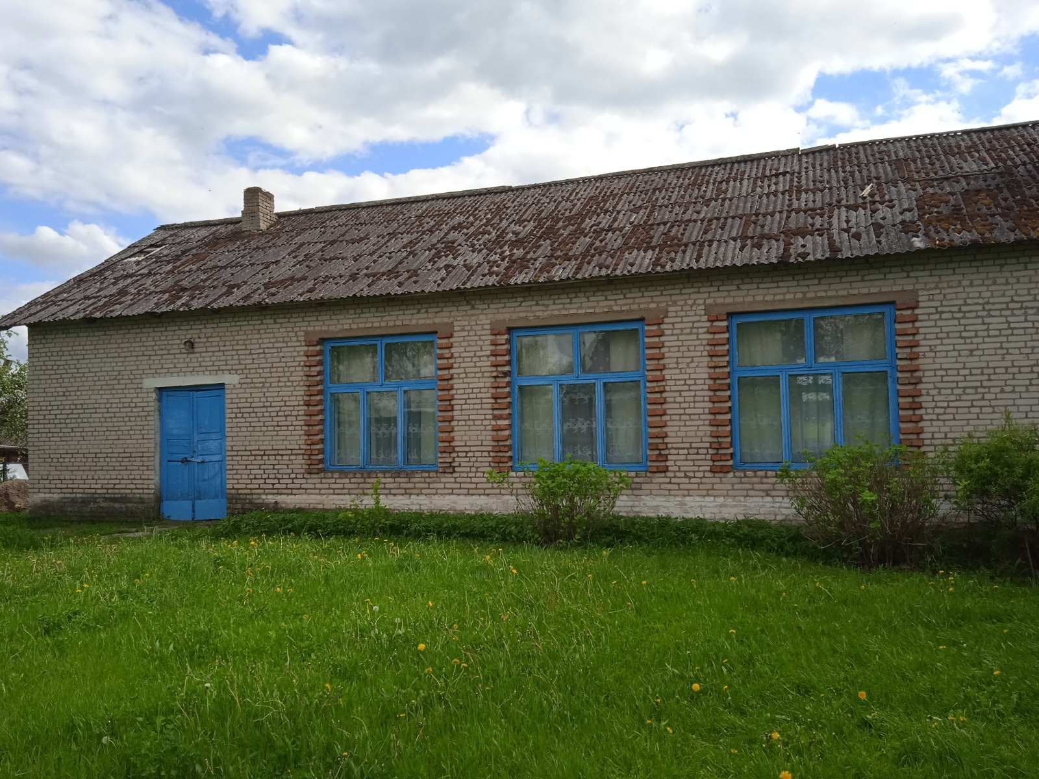
Здание клуба
Адрес: Гродненская область, Ивьевский район, д. Василевичи
Балансодержатель: Коммунальное сельскохозяйственное унитарное предприятие «Субботники»
Сведения о капитальном строении:
Инвентарный номер по бух. учету: 281
Инвентарный номер:
Общая площадь (кв.м.): 124,0
Год постройки: 1959
С какого момента не используется: 1999
Сведения о земельном участке:
Кадастровый номер:
Площадь земельного участка га:
Количество капитальных строений на земельном участке: 1
Способ вовлечения: аренда/продажа
Контакты: Бубельник Светлана Станиславовна – главный специалист отдела экономики Ивьевского райисполкома, тел. 8 01595 2-19-52

Slide 8
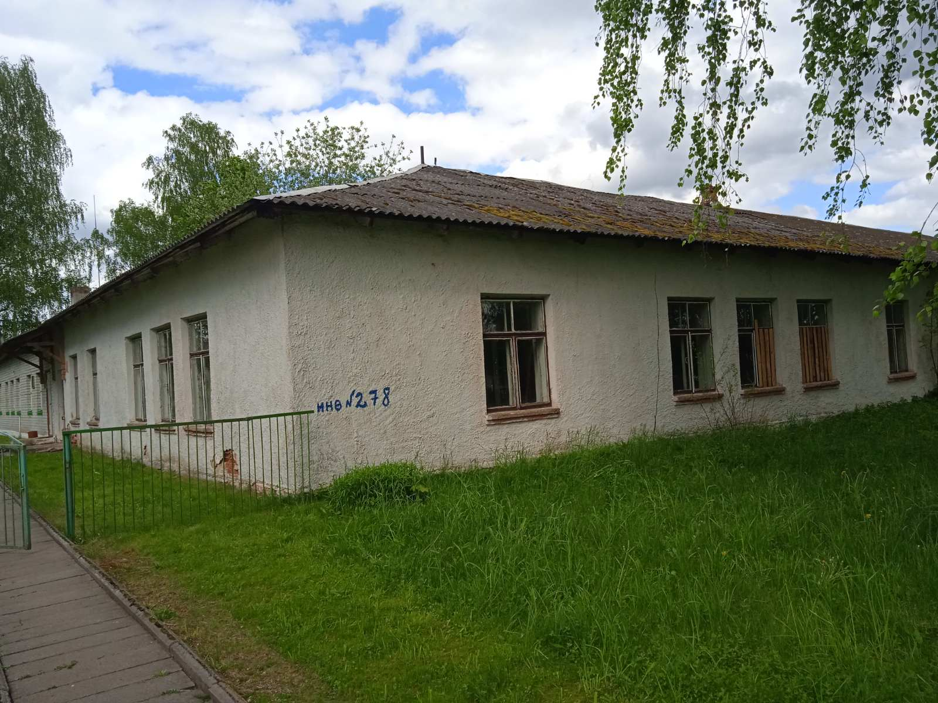
Здание детского сада
Адрес: Гродненская область, Ивьевский район, аг. Жемыславль
Балансодержатель: Коммунальное сельскохозяйственное унитарное предприятие «Субботники»
Сведения о капитальном строении:
Инвентарный номер по бух. учету: 278
Инвентарный номер:
Общая площадь (кв.м.): 716,16
Год постройки: 1968
С какого момента не используется: 2000
Сведения о земельном участке:
Кадастровый номер:
Площадь земельного участка га:
Количество капитальных строений на земельном участке: 1
Способ вовлечения: аренда/продажа
Контакты: Бубельник Светлана Станиславовна – главный специалист отдела экономики Ивьевского райисполкома, тел. 8 01595 2-19-52

Slide 9
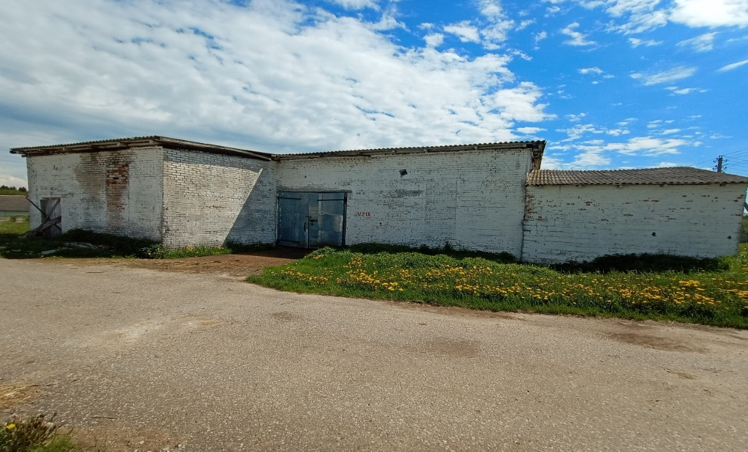
Здание кормоцеха свинарника
Адрес: Гродненская область, Ивьевский район, д. Вигушки
Балансодержатель: Коммунальное сельскохозяйственное унитарное предприятие «Субботники»
Сведения о капитальном строении:
Инвентарный номер по бух. учету: 216
Инвентарный номер:
Общая площадь (кв.м.): 283
Год постройки: 1964
С какого момента не используется: 2012
Сведения о земельном участке:
Кадастровый номер:
Площадь земельного участка га:
Количество капитальных строений на земельном участке: 1
Способ вовлечения: аренда/продажа
Контакты: Бубельник Светлана Станиславовна – главный специалист отдела экономики Ивьевского райисполкома, тел. 8 01595 2-19-52

Slide 10
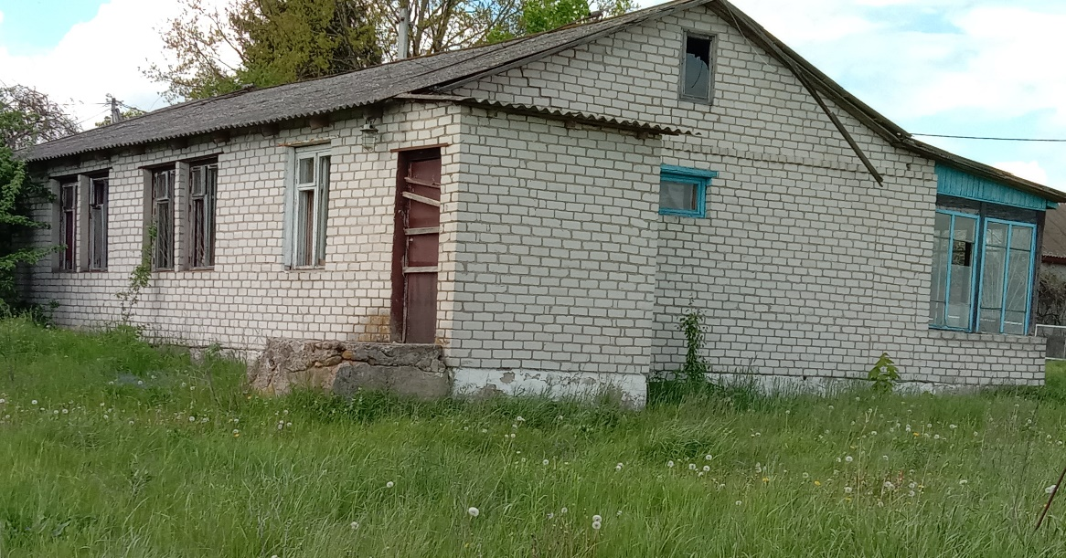
Здание магазина
Адрес: Гродненская область, Ивьевский район, аг. Центральная
Балансодержатель: Коммунальное сельскохозяйственное унитарное предприятие «Субботники»
Сведения о капитальном строении:
Инвентарный номер по бух. учету: 781
Инвентарный номер:
Общая площадь (кв.м.): 186
Год постройки: 1988
С какого момента не используется: 2000
Сведения о земельном участке:
Кадастровый номер:
Площадь земельного участка га:
Количество капитальных строений на земельном участке: 1
Способ вовлечения: аренда/продажа
Контакты: Бубельник Светлана Станиславовна – главный специалист отдела экономики Ивьевского райисполкома, тел. 8 01595 2-19-52

Slide 11
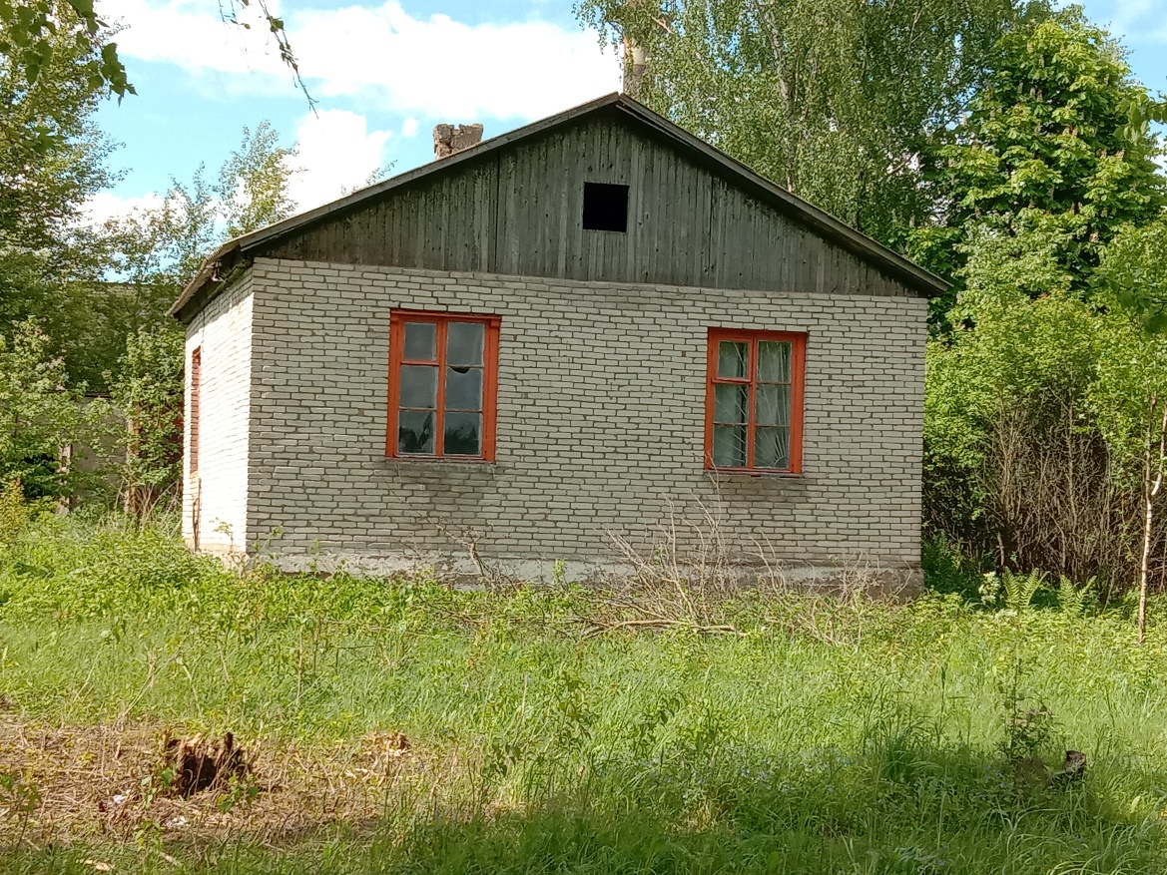
Здание ветучастка
Адрес: Гродненская область, Ивьевский район, д. Каменчане
Балансодержатель: Коммунальное сельскохозяйственное унитарное предприятие «Субботники»
Сведения о капитальном строении:
Инвентарный номер по бух. учету: 1
Инвентарный номер:
Общая площадь (кв.м.): 106
Год постройки: 1970
С какого момента не используется: 2015
Сведения о земельном участке:
Кадастровый номер:
Площадь земельного участка га:
Количество капитальных строений на земельном участке: 1
Способ вовлечения: аренда/продажа
Контакты: Бубельник Светлана Станиславовна – главный специалист отдела экономики Ивьевского райисполкома, тел. 8 01595 2-19-52

Slide 12
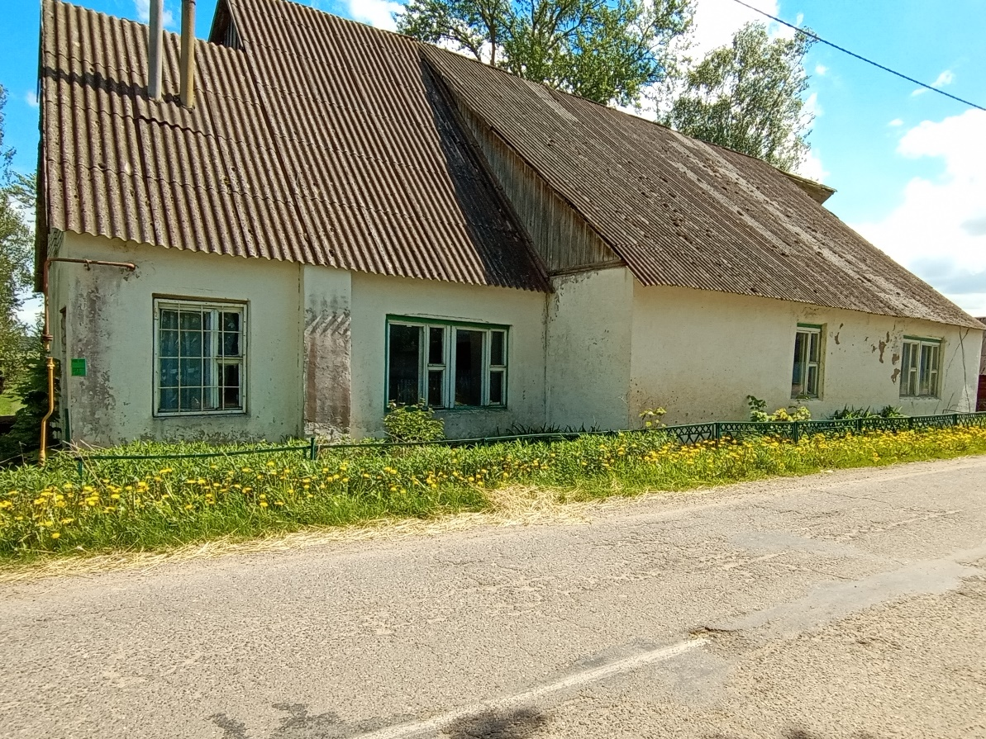
Здание клуба
Адрес: Гродненская область, Ивьевский район, д. Каменчане
Балансодержатель: Коммунальное сельскохозяйственное унитарное предприятие «Субботники»
Сведения о капитальном строении:
Инвентарный номер по бух. учету: 138
Инвентарный номер:
Общая площадь (кв.м.): 294
Год постройки: 1959
С какого момента не используется: 2012
Сведения о земельном участке:
Кадастровый номер:
Площадь земельного участка га:
Количество капитальных строений на земельном участке: 1
Способ вовлечения: аренда/продажа
КонтактыБубельник Светлана Станиславовна – главный специалист отдела экономики Ивьевского райисполкома, тел. 8 01595 2-19-52

Slide 13
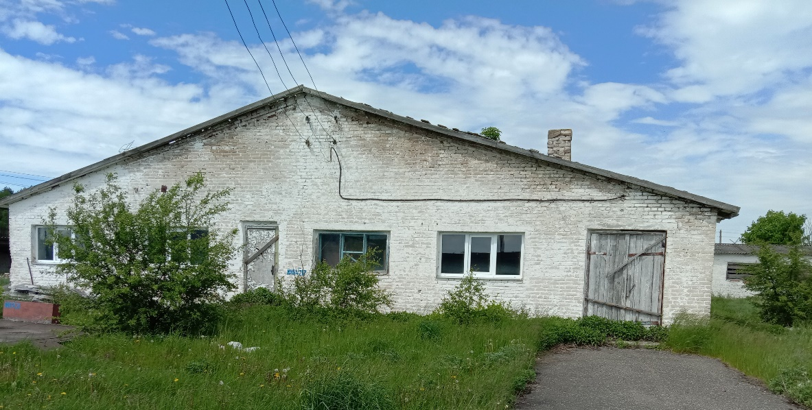
Здание свинарника маточника
Адрес: Гродненская область, Ивьевский район, д. Вигушки
Балансодержатель: Коммунальное сельскохозяйственное унитарное предприятие «Субботники»
Сведения о капитальном строении:
Инвентарный номер по бух. учету: 217
Инвентарный номер:
Общая площадь (кв.м.): 1044
Год постройки: 1965
С какого момента не используется: 2012
Сведения о земельном участке:
Кадастровый номер:
Площадь земельного участка га:
Количество капитальных строений на земельном участке: 1
Способ вовлечения: аренда/продажа
Контакты: Бубельник Светлана Станиславовна – главный специалист отдела экономики Ивьевского райисполкома, тел. 8 01595 2-19-52

Slide 14
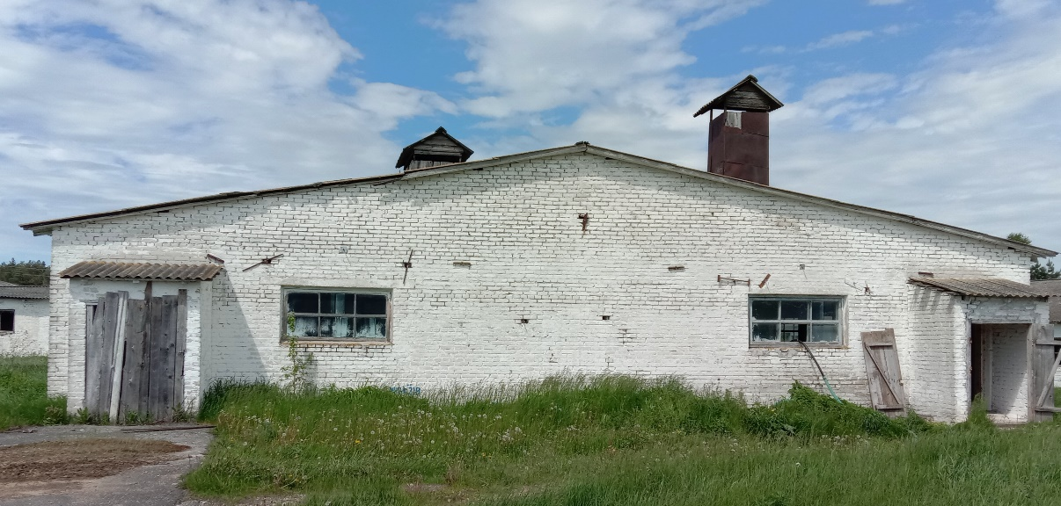
Здание свинарника маточника
Адрес: Гродненская область, Ивьевский район, д. Вигушки
Балансодержатель: Коммунальное сельскохозяйственное унитарное предприятие «Субботники»
Сведения о капитальном строении:
Инвентарный номер по бух. учету: 218
Инвентарный номер:
Общая площадь (кв.м.): 1073
Год постройки: 1964
С какого момента не используется: 2012
Сведения о земельном участке:
Кадастровый номер:
Площадь земельного участка га:
Количество капитальных строений на земельном участке: 1
Способ вовлечения: аренда/продажа
Контакты: Бубельник Светлана Станиславовна – главный специалист отдела экономики Ивьевского райисполкома, тел. 8 01595 2-19-52

Slide 15
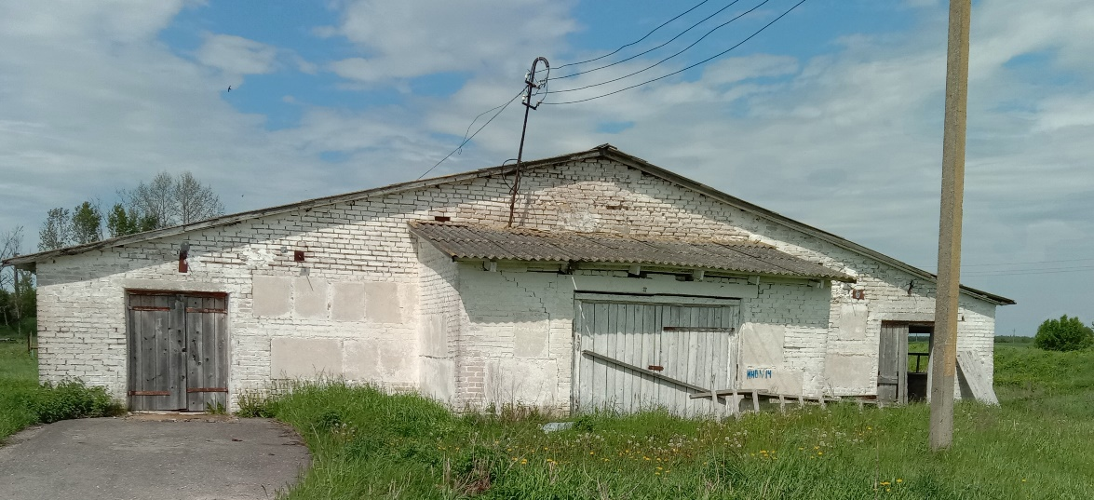
Здание лагеря свинофермы
Адрес: Гродненская область, Ивьевский район, д. Вигушки
Балансодержатель: Коммунальное сельскохозяйственное унитарное предприятие «Субботники»
Сведения о капитальном строении:
Инвентарный номер по бух. учету: 14
Инвентарный номер:
Общая площадь (кв.м.): 268
Год постройки: 1965
С какого момента не используется: 2012
Сведения о земельном участке:
Кадастровый номер:
Площадь земельного участка га:
Количество капитальных строений на земельном участке: 1
Способ вовлечения: аренда/продажа
Контакты: Бубельник Светлана Станиславовна – главный специалист отдела экономики Ивьевского райисполкома, тел. 8 01595 2-19-52

Slide 16
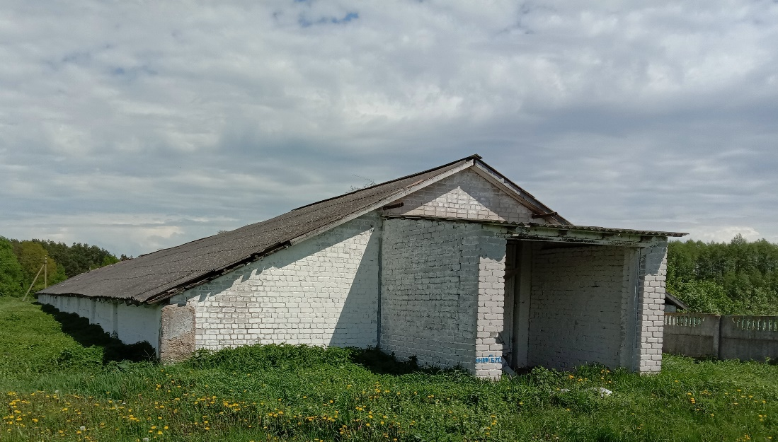
Здание откорма свинофермы
Адрес: Гродненская область, Ивьевский район, д. Вигушки
Балансодержатель: Коммунальное сельскохозяйственное унитарное предприятие «Субботники»
Сведения о капитальном строении:
Инвентарный номер по бух. учету: 670
Инвентарный номер:
Общая площадь (кв.м.): 1098
Год постройки: 1985
С какого момента не используется: 2012
Сведения о земельном участке:
Кадастровый номер:
Площадь земельного участка га:
Количество капитальных строений на земельном участке: 1
Способ вовлечения: аренда/продажа
Контакты: Бубельник Светлана Станиславовна – главный специалист отдела экономики Ивьевского райисполкома, тел. 8 01595 2-19-52

Slide 17
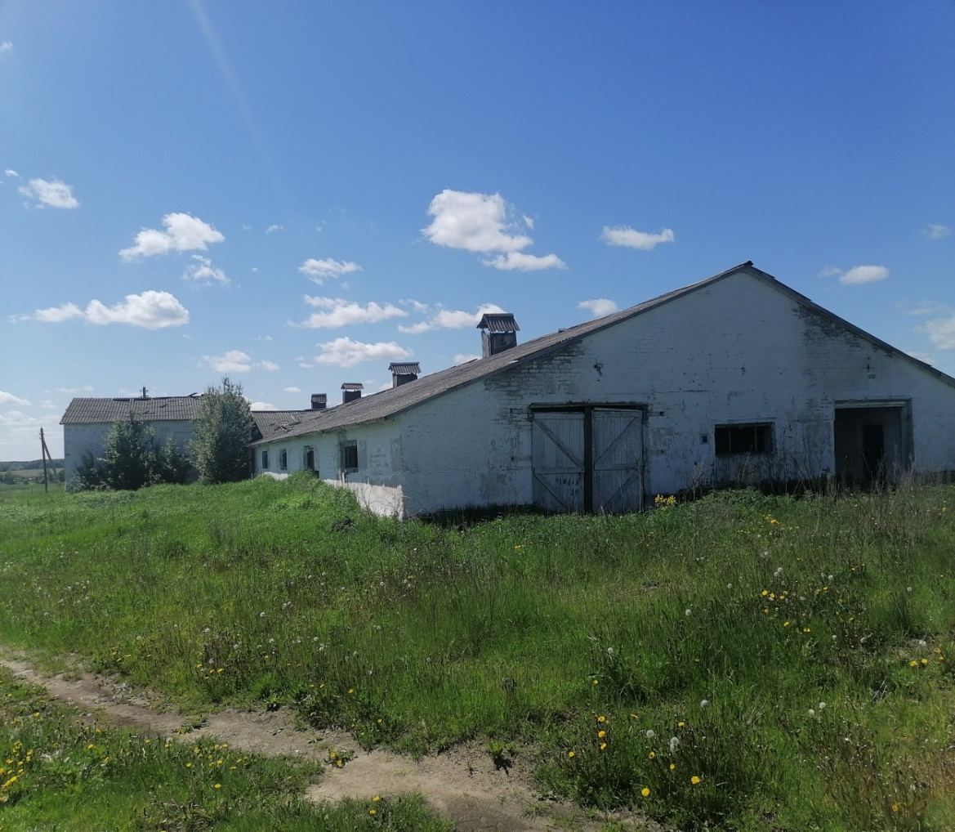
Телятник
Адрес: Гродненская область, Ивьевский район, д. Дороши
Балансодержатель: Коммунальное сельскохозяйственное унитарное предприятие «Баума»
Сведения о капитальном строении:
Инвентарный номер по бух. учету: 327
Общая площадь (кв.м.): 1518
Год постройки: 1971
С какого момента не используется: с 2010 года
Способ вовлечения: аренда/продажа
Контакты:
Буйко Дмитрий Мечиславович– директор КСУП «Баума», тел. +375 44 562-19-55;
Бубельник Светлана Станиславовна – главный специалист отдела экономики Ивьевского райисполкома, тел. 8 01595 2-19-52

Slide 18
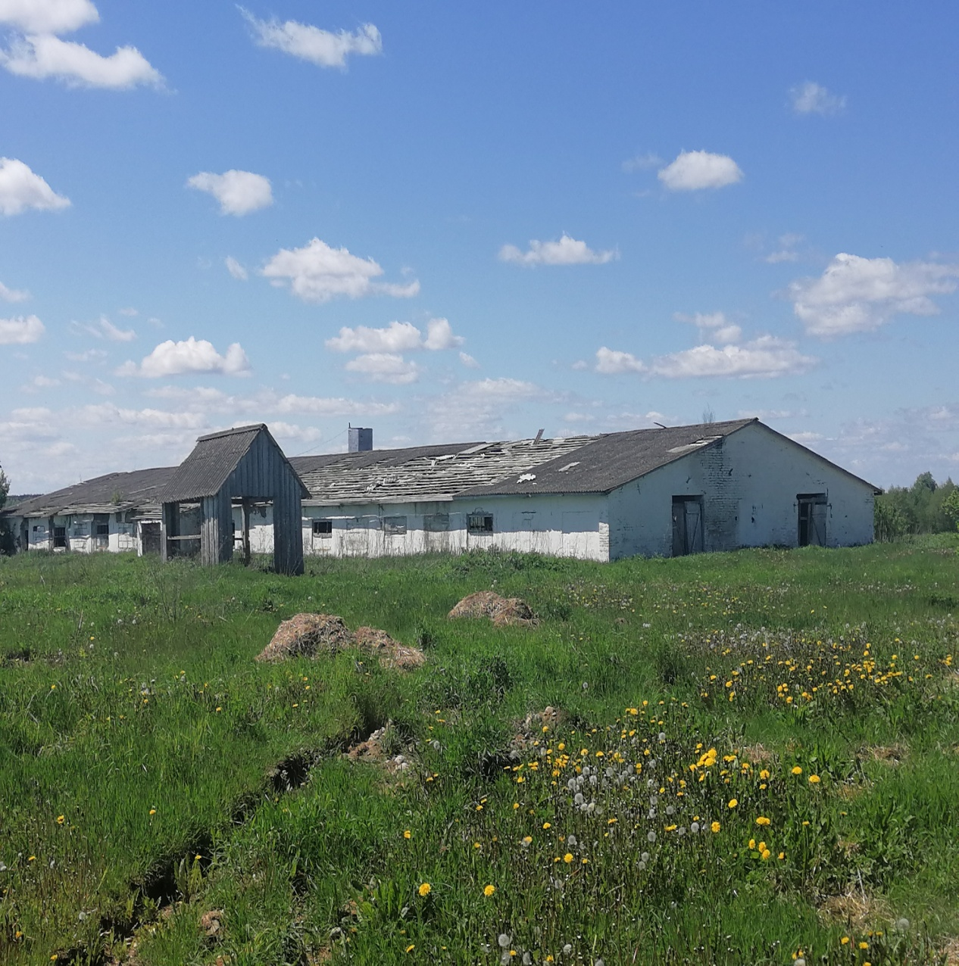
Телятник
Адрес: Гродненская область, Ивьевский район, д. Дороши
Балансодержатель: Коммунальное сельскохозяйственное унитарное предприятие «Баума»
Сведения о капитальном строении:
Инвентарный номер по бух. учету: 325
Общая площадь (кв.м.): 1518
Год постройки: 1970
С какого момента не используется: с 2010 года
Способ вовлечения: аренда/продажа
Контакты:
Буйко Дмитрий Мечиславович– директор КСУП «Баума», тел. +375 44 562-19-55;
Бубельник Светлана Станиславовна – главный специалист отдела экономики Ивьевского райисполкома, тел. 8 01595 2-19-52

Slide 19
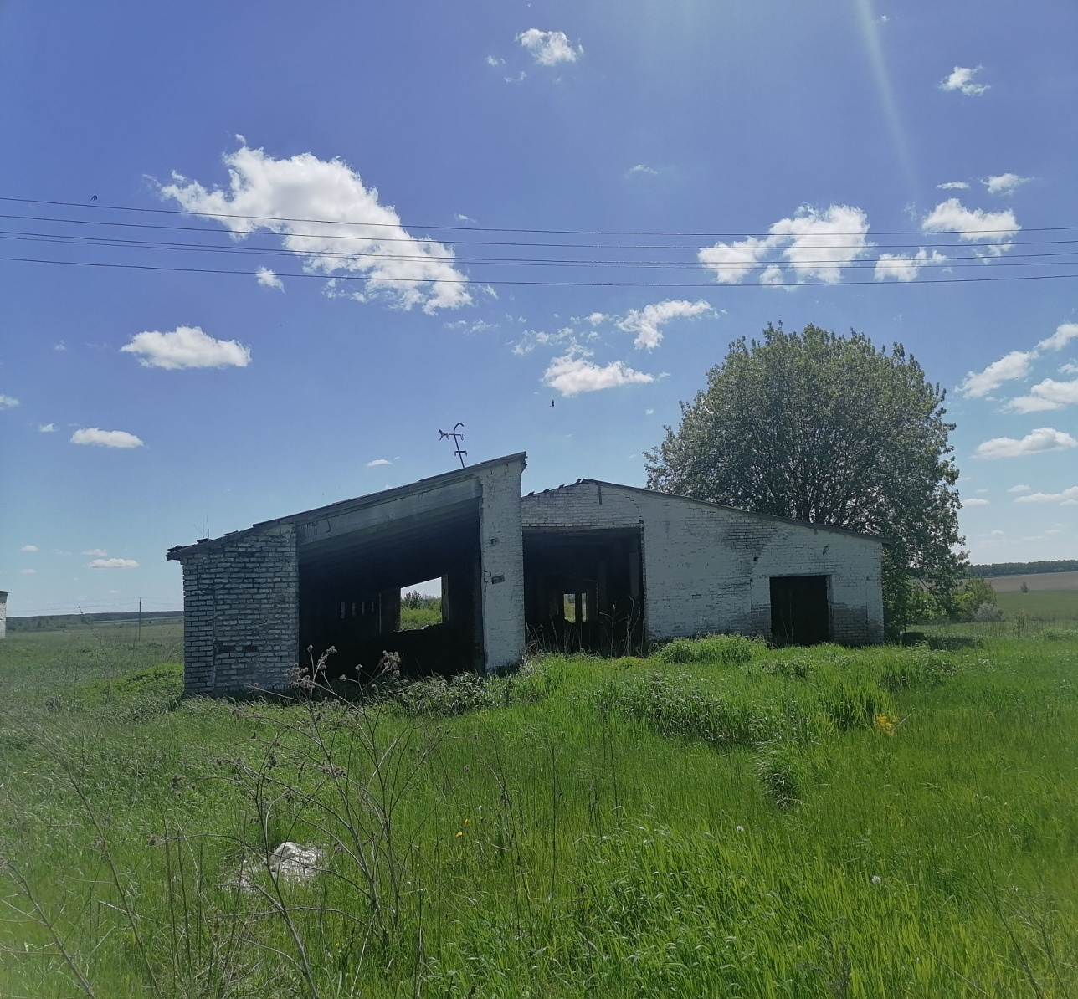
Телятник - откормочник
Адрес: Гродненская область, Ивьевский район, д. Дороши
Балансодержатель: Коммунальное сельскохозяйственное унитарное предприятие «Баума»
Сведения о капитальном строении:
Инвентарный номер по бух. учету: 328
Общая площадь (кв.м.): 1098
Год постройки: 1967
С какого момента не используется: с 2010 года
Способ вовлечения: аренда/продажа
Контакты:
Буйко Дмитрий Мечиславович– директор КСУП «Баума», тел. +375 44 562-19-55;
Бубельник Светлана Станиславовна – главный специалист отдела экономики Ивьевского райисполкома, тел. 8 01595 2-19-52

Slide 20
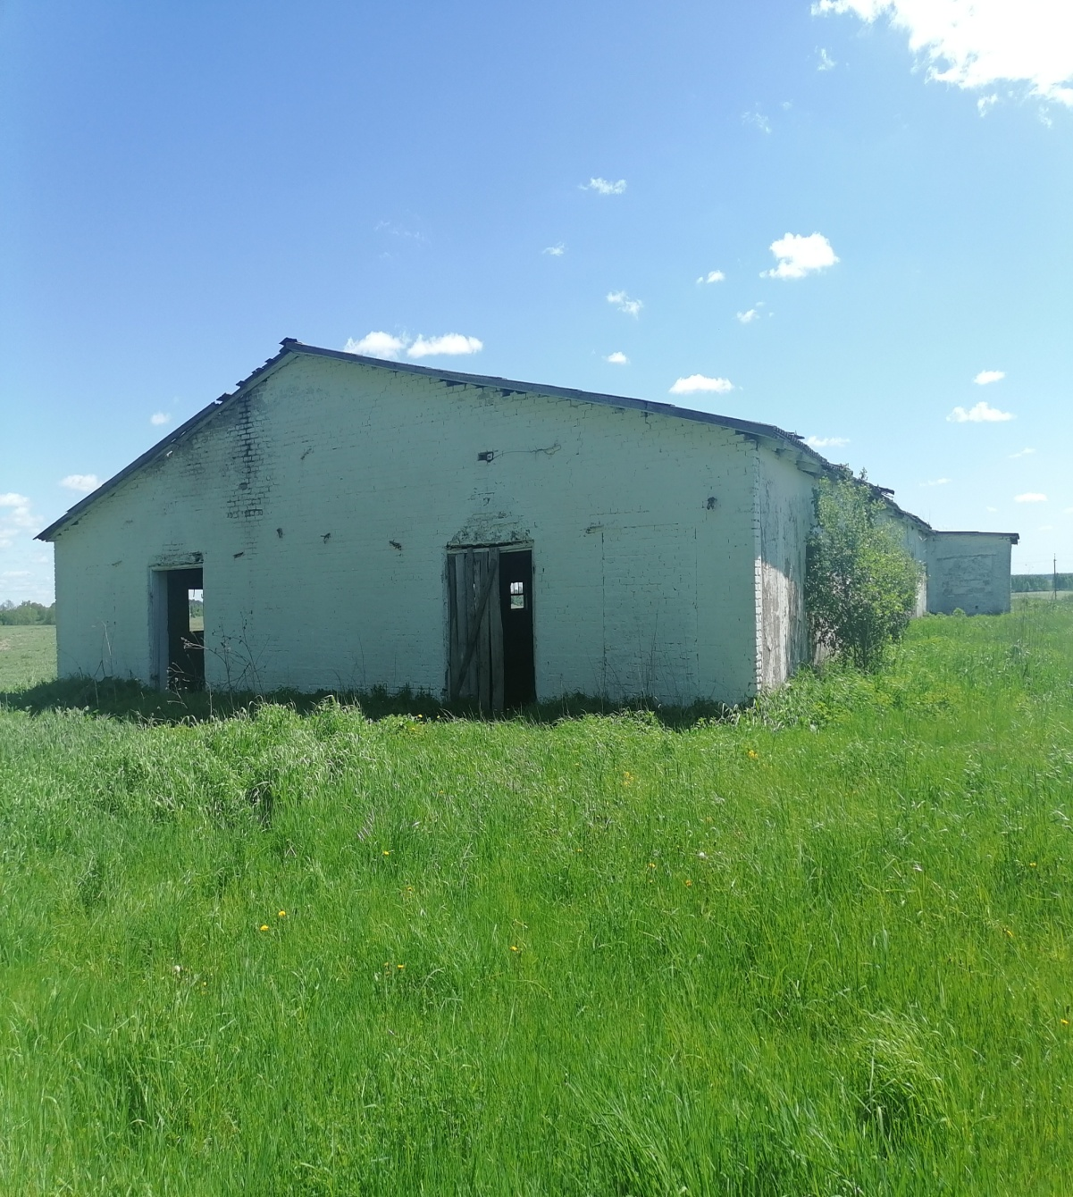
Свинарник – маточник
Адрес: Гродненская область, Ивьевский район, д. Дороши
Балансодержатель: Коммунальное сельскохозяйственное унитарное предприятие «Баума»
Сведения о капитальном строении:
Инвентарный номер по бух. учету: 321
Общая площадь (кв.м.): 1520
Год постройки: 1972
С какого момента не используется: с 2010 года
Способ вовлечения: аренда/продажа
Контакты:
Буйко Дмитрий Мечиславович– директор КСУП «Баума», тел. +375 44 562-19-55;
Бубельник Светлана Станиславовна – главный специалист отдела экономики Ивьевского райисполкома, тел. 8 01595 2-19-52

Slide 21
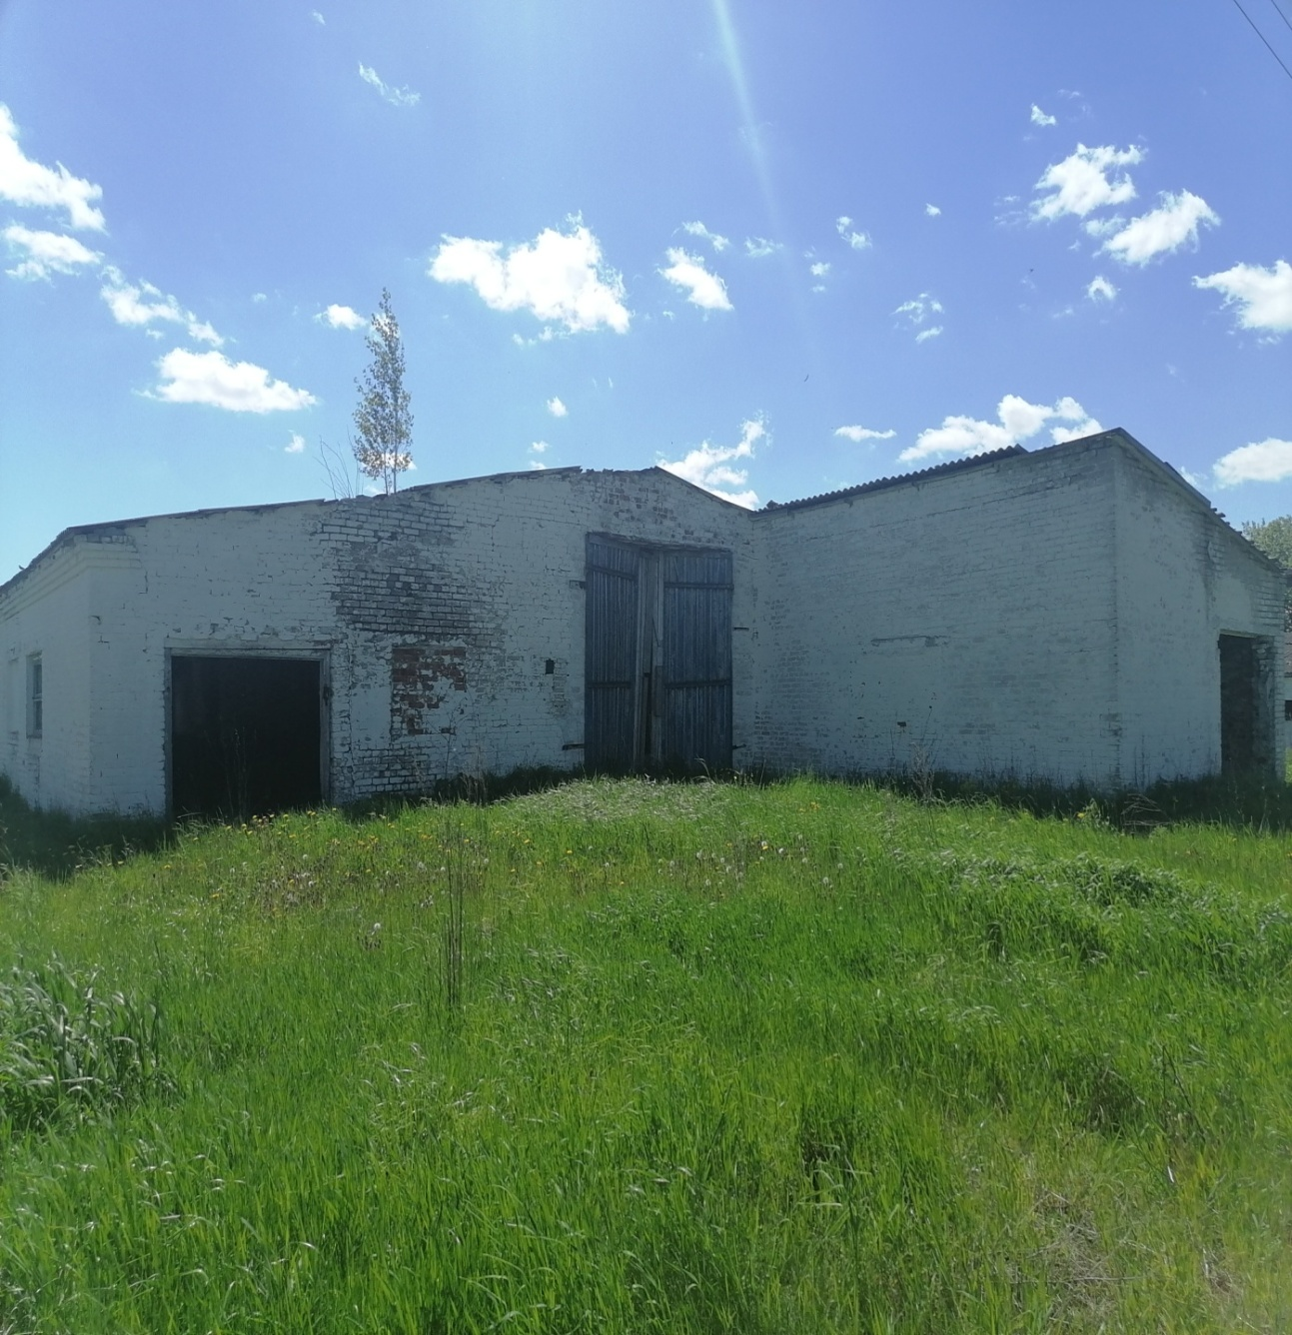
Телятник - откорм
Адрес: Гродненская область, Ивьевский район, д. Дороши
Балансодержатель: Коммунальное сельскохозяйственное унитарное предприятие «Баума»
Сведения о капитальном строении:
Инвентарный номер по бух. учету: 320
Общая площадь (кв.м.): 1098
Год постройки: 1968
С какого момента не используется: с 2010 года
Способ вовлечения: аренда/продажа
Контакты:
Буйко Дмитрий Мечиславович– директор КСУП «Баума», тел. +375 44 562-19-55;
Бубельник Светлана Станиславовна – главный специалист отдела экономики Ивьевского райисполкома, тел. 8 01595 2-19-52

Slide 22
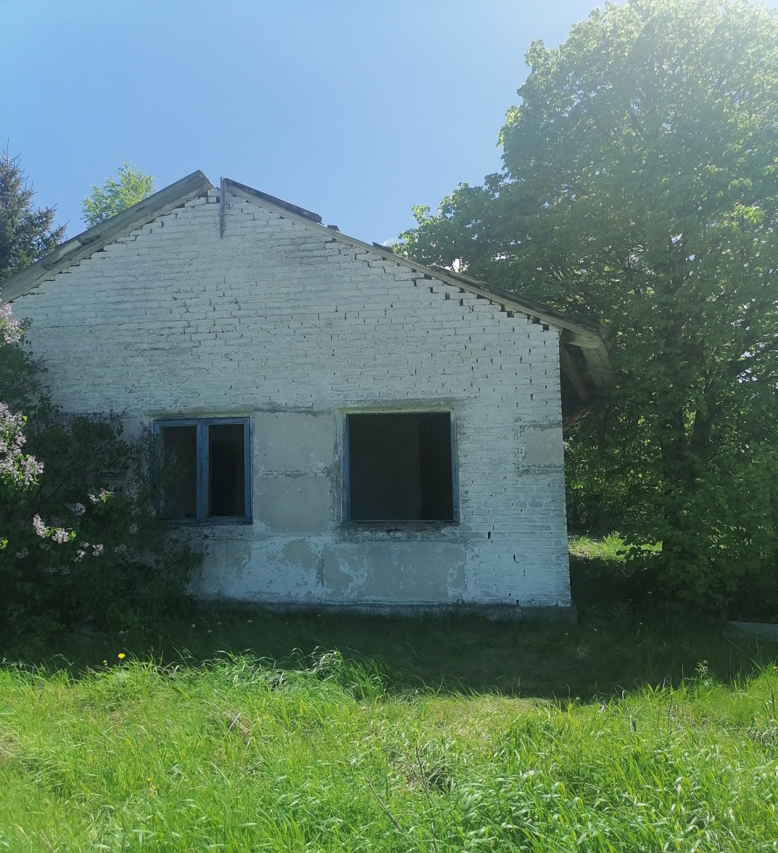
Дом животноводов
Адрес: Гродненская область, Ивьевский район, д. Дороши
Балансодержатель: Коммунальное сельскохозяйственное унитарное предприятие «Баума»
Сведения о капитальном строении:
Инвентарный номер по бух. учету: 334
Общая площадь (кв.м.): 126
Год постройки: 1968
С какого момента не используется: с 2010 года
Способ вовлечения: аренда/продажа
Контакты:
Буйко Дмитрий Мечиславович– директор КСУП «Баума», тел. +375 44 562-19-55;
Бубельник Светлана Станиславовна – главный специалист отдела экономики Ивьевского райисполкома, тел. 8 01595 2-19-52

Slide 23
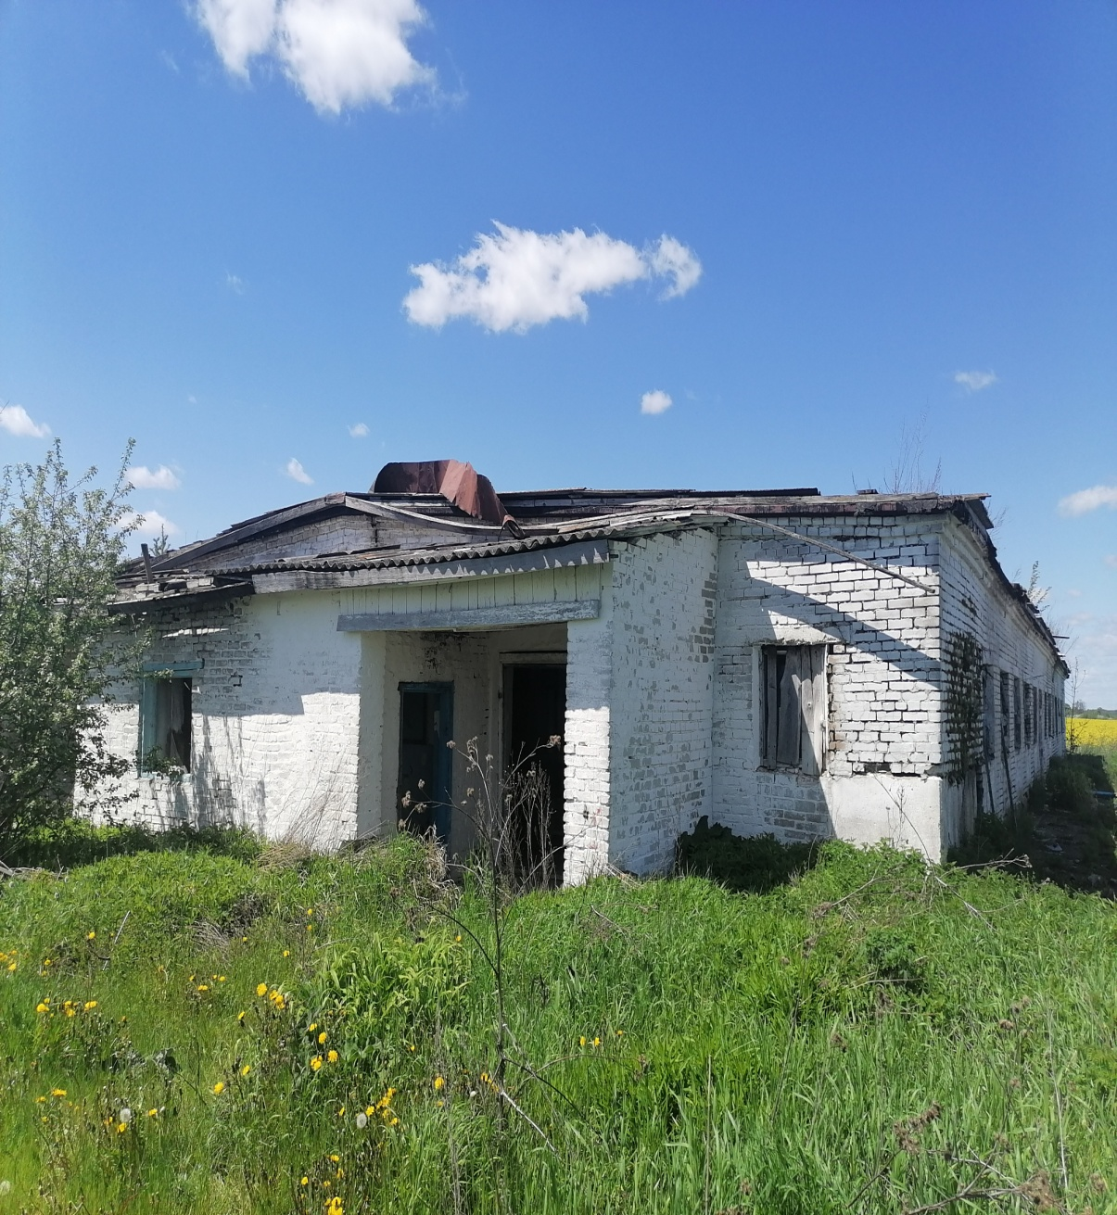
Телятник
Адрес: Гродненская область, Ивьевский район, д. Дороши
Балансодержатель: Коммунальное сельскохозяйственное унитарное предприятие «Баума»
Сведения о капитальном строении:
Инвентарный номер по бух. учету: 20
Общая площадь (кв.м.): 1400
Год постройки: 1966
С какого момента не используется: с 2012 года
Способ вовлечения: аренда/продажа
Контакты:
Буйко Дмитрий Мечиславович– директор КСУП «Баума», тел. +375 44 562-19-55;
Бубельник Светлана Станиславовна – главный специалист отдела экономики Ивьевского райисполкома, тел. 8 01595 2-19-52

Slide 24
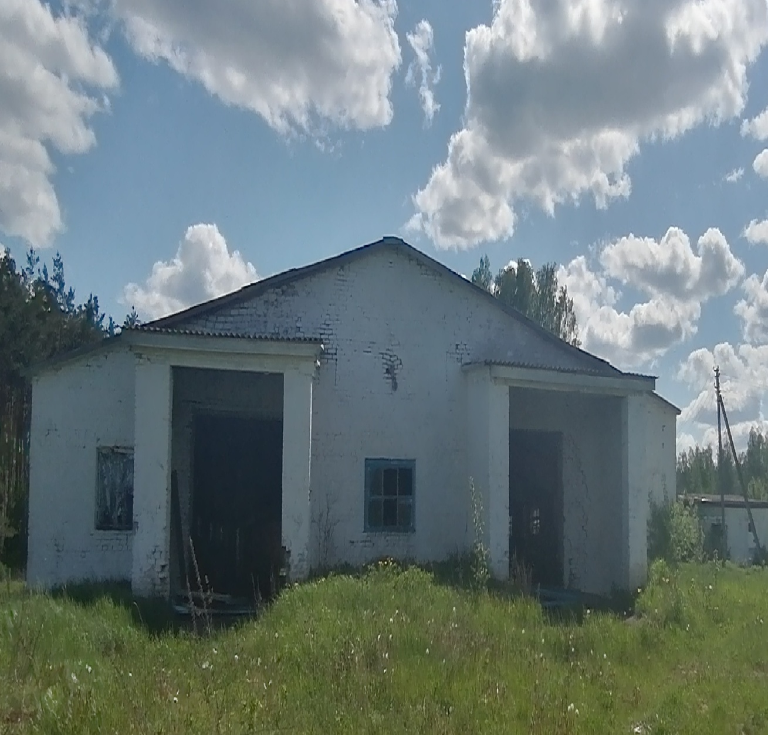
Коровник
Адрес: Гродненская область, Ивьевский район, д. Русаки
Балансодержатель: Коммунальное сельскохозяйственное унитарное предприятие «Баума»
Сведения о капитальном строении:
Инвентарный номер по бух. учету: 941
Общая площадь (кв.м.): 970
Год постройки: 1974
С какого момента не используется: с 2011 года
Способ вовлечения: аренда/продажа
Контакты:
Буйко Дмитрий Мечиславович– директор КСУП «Баума», тел. +375 44 562-19-55;
Бубельник Светлана Станиславовна – главный специалист отдела экономики Ивьевского райисполкома, тел. 8 01595 2-19-52

Slide 25
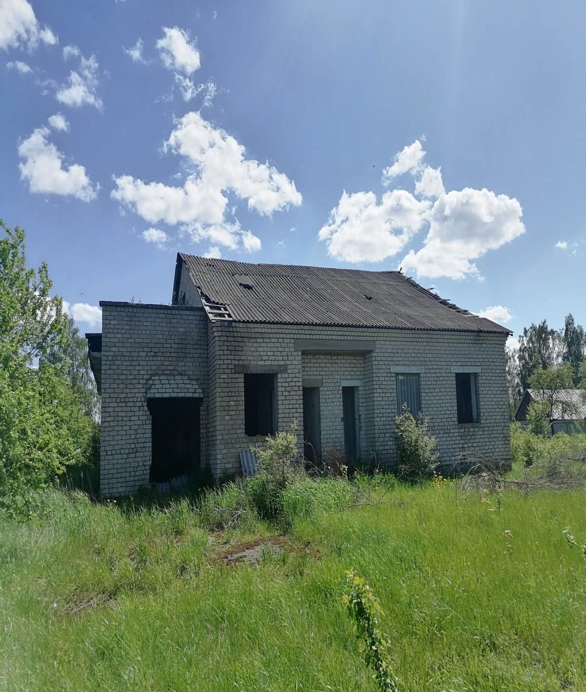
Баня
Адрес: Гродненская область, Ивьевский район, д. Лукашино
Балансодержатель: Коммунальное сельскохозяйственное унитарное предприятие «Баума»
Сведения о капитальном строении:
Инвентарный номер по бух. учету: 647
Общая площадь (кв.м.): 210
Год постройки: 1985
С какого момента не используется: с 2004 года
Способ вовлечения: аренда/продажа
Контакты:
Буйко Дмитрий Мечиславович– директор КСУП «Баума», тел. +375 44 562-19-55;
Бубельник Светлана Станиславовна – главный специалист отдела экономики Ивьевского райисполкома, тел. 8 01595 2-19-52

Slide 26
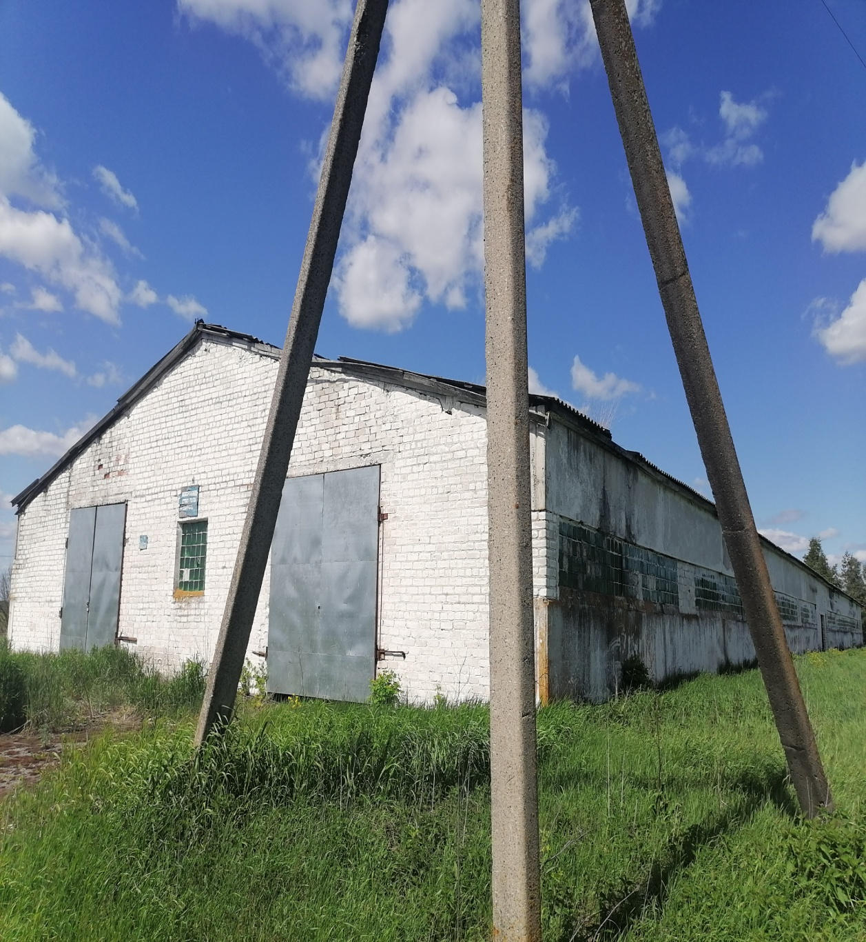
Валовник
Адрес: Гродненская область, Ивьевский район, д. Сонтаки
Балансодержатель: Коммунальное сельскохозяйственное унитарное предприятие «Баума»
Сведения о капитальном строении:
Инвентарный номер по бух. учету: 380
Общая площадь (кв.м.): 1638
Год постройки: 1987
С какого момента не используется: с 2005 года
Способ вовлечения: аренда/продажа
Контакты:
Буйко Дмитрий Мечиславович– директор КСУП «Баума», тел. +375 44 562-19-55;
Бубельник Светлана Станиславовна – главный специалист отдела экономики Ивьевского райисполкома, тел. 8 01595 2-19-52

Slide 27
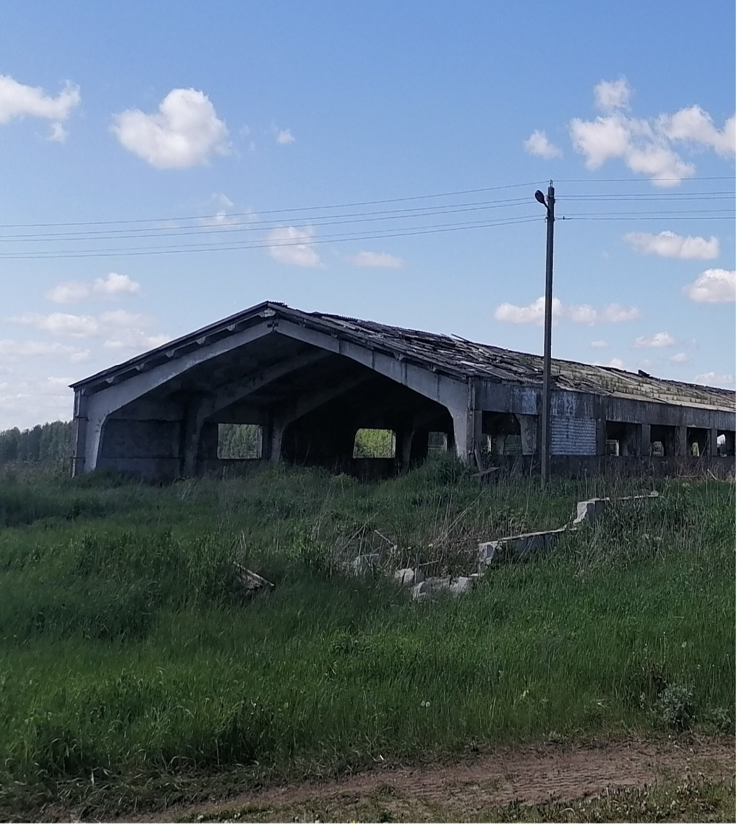
Валовник
Адрес: Гродненская область, Ивьевский район, д. Лукашино
Балансодержатель: Коммунальное сельскохозяйственное унитарное предприятие «Баума»
Сведения о капитальном строении:
Инвентарный номер по бух. учету: 630
Общая площадь (кв.м.): 895
Год постройки: 1986
С какого момента не используется: с 2002 года
Способ вовлечения: аренда/продажа
Контакты:
Буйко Дмитрий Мечиславович– директор КСУП «Баума», тел. +375 44 562-19-55;
Бубельник Светлана Станиславовна – главный специалист отдела экономики Ивьевского райисполкома, тел. 8 01595 2-19-52

Slide 28
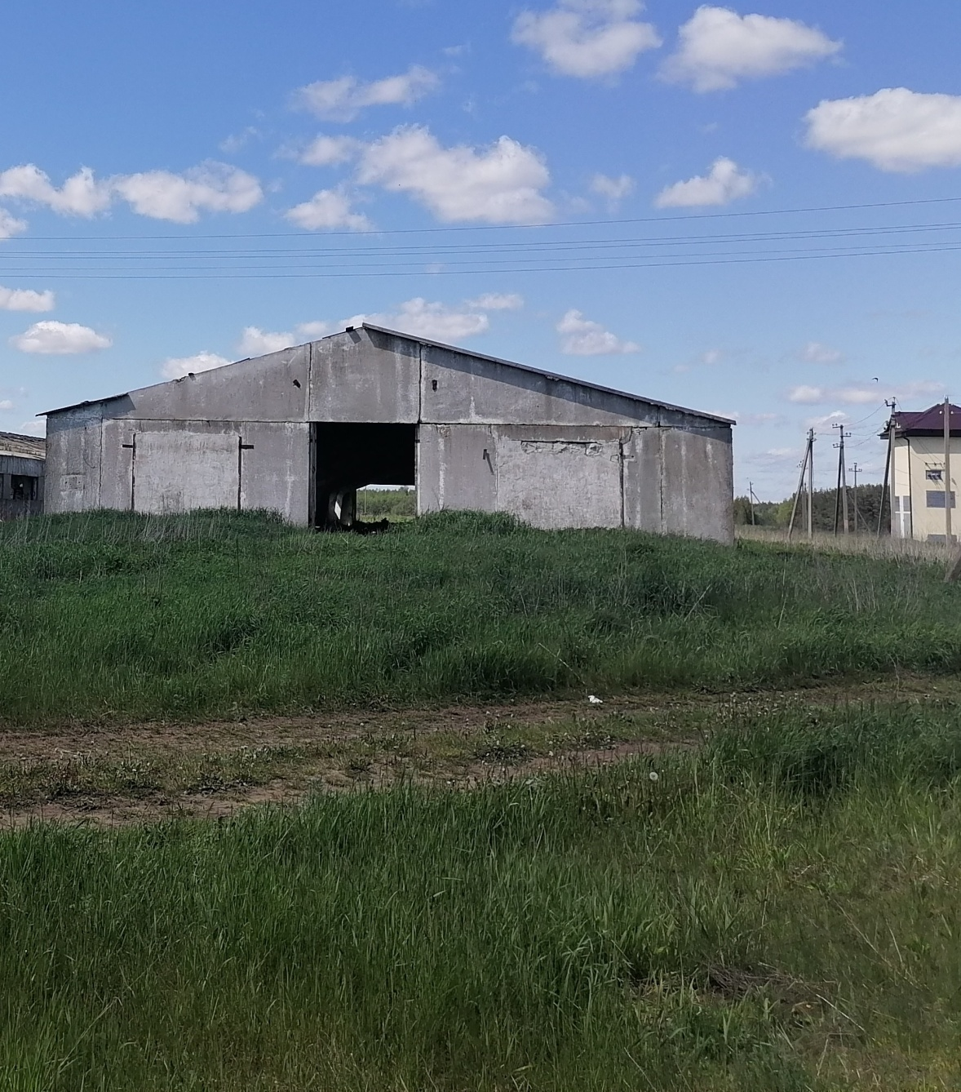
Валовник
Адрес: Гродненская область, Ивьевский район, д. Лукашино
Балансодержатель: Коммунальное сельскохозяйственное унитарное предприятие «Баума»
Сведения о капитальном строении:
Инвентарный номер по бух. учету: 631
Общая площадь (кв.м.): 895
Год постройки: 1990
С какого момента не используется: с 2002 года
Способ вовлечения: аренда/продажа
Контакты:
Буйко Дмитрий Мечиславович– директор КСУП «Баума», тел. +375 44 562-19-55;
Бубельник Светлана Станиславовна – главный специалист отдела экономики Ивьевского райисполкома, тел. 8 01595 2-19-52

Slide 29
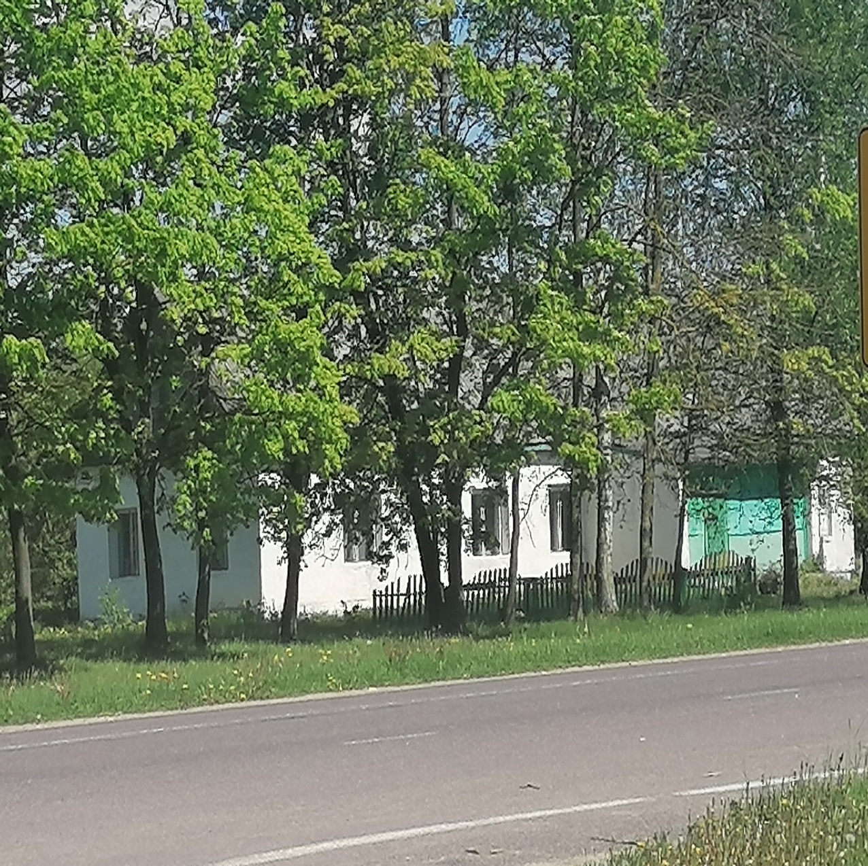
Клуб
Адрес: Гродненская область, Ивьевский район, д. Красовщина
Балансодержатель: Коммунальное сельскохозяйственное унитарное предприятие «Баума»
Сведения о капитальном строении:
Инвентарный номер по бух. учету: 67
Общая площадь (кв.м.): 95
Год постройки: 1972
С какого момента не используется: с 2004 года
Способ вовлечения: аренда/продажа
Контакты:
Буйко Дмитрий Мечиславович– директор КСУП «Баума», тел. +375 44 562-19-55;
Бубельник Светлана Станиславовна – главный специалист отдела экономики Ивьевского райисполкома, тел. 8 01595 2-19-52

Slide 30
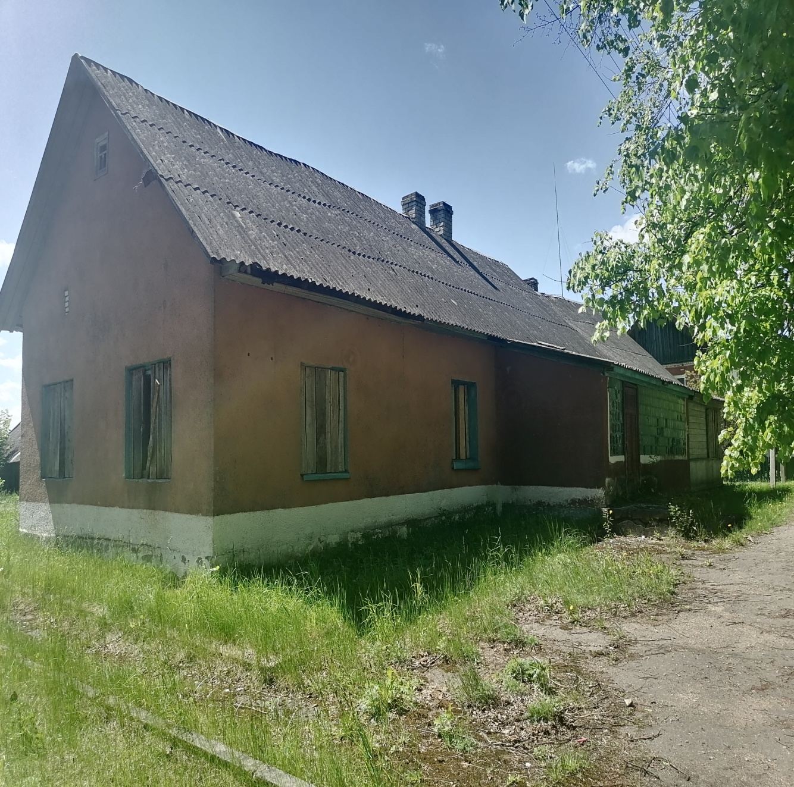
Кантора
Адрес: Гродненская область, Ивьевский район, д. Красовщина
Балансодержатель: Коммунальное сельскохозяйственное унитарное предприятие «Баума»
Сведения о капитальном строении:
Инвентарный номер по бух. учету: 76
Общая площадь (кв.м.): 78
Год постройки: 1969
С какого момента не используется: с 2001 года
Способ вовлечения: аренда/продажа
Контакты:
Буйко Дмитрий Мечиславович– директор КСУП «Баума», тел. +375 44 562-19-55;
Бубельник Светлана Станиславовна – главный специалист отдела экономики Ивьевского райисполкома, тел. 8 01595 2-19-52

Slide 31
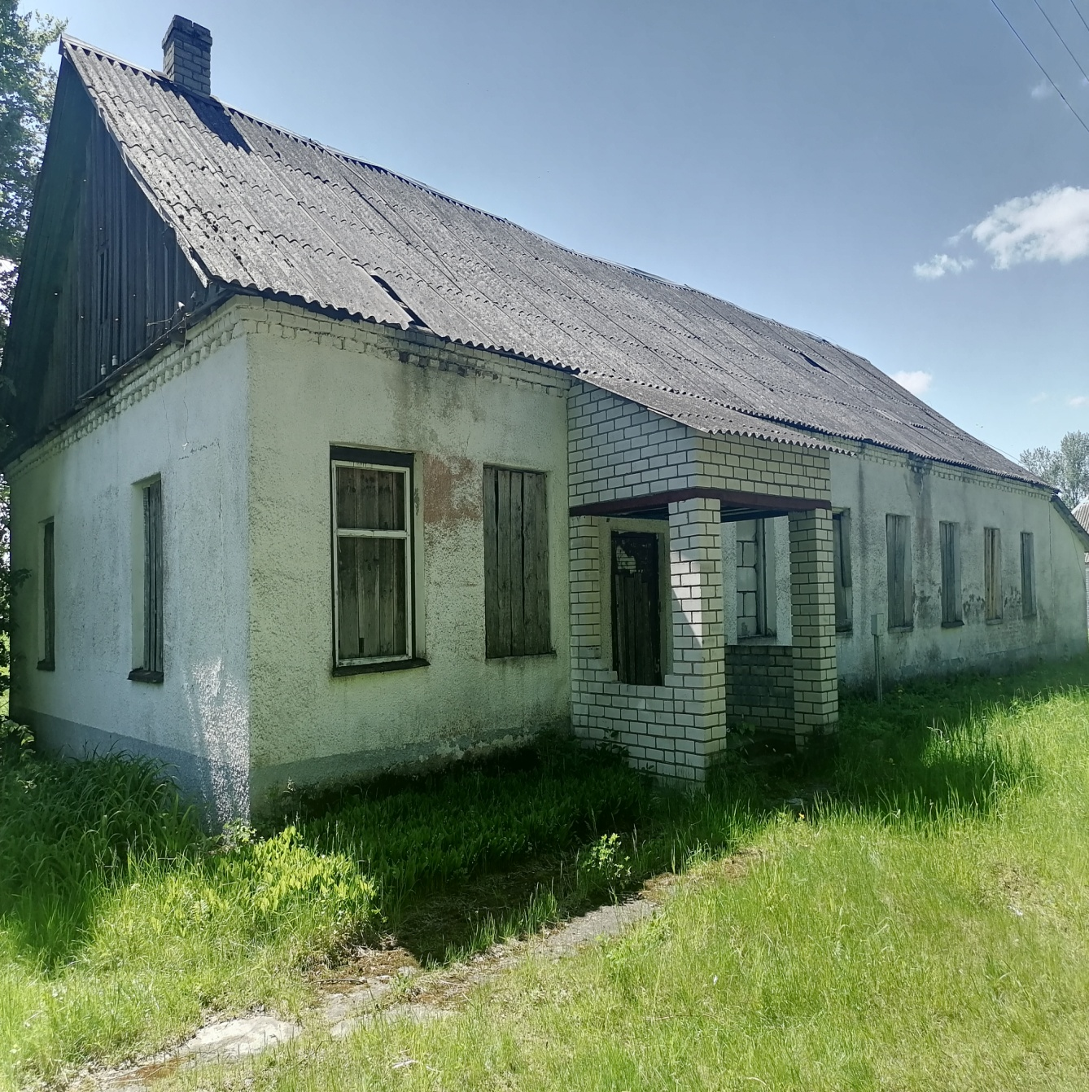
Ясли
Адрес: Гродненская область, Ивьевский район, д. Красовщина
Балансодержатель: Коммунальное сельскохозяйственное унитарное предприятие «Баума»
Сведения о капитальном строении:
Инвентарный номер по бух. учету: 85
Общая площадь (кв.м.): 95
Год постройки: 1982
С какого момента не используется: с 2005 года
Способ вовлечения: аренда/продажа
Контакты:
Буйко Дмитрий Мечиславович– директор КСУП «Баума», тел. +375 44 562-19-55;
Бубельник Светлана Станиславовна – главный специалист отдела экономики Ивьевского райисполкома, тел. 8 01595 2-19-52

Slide 32
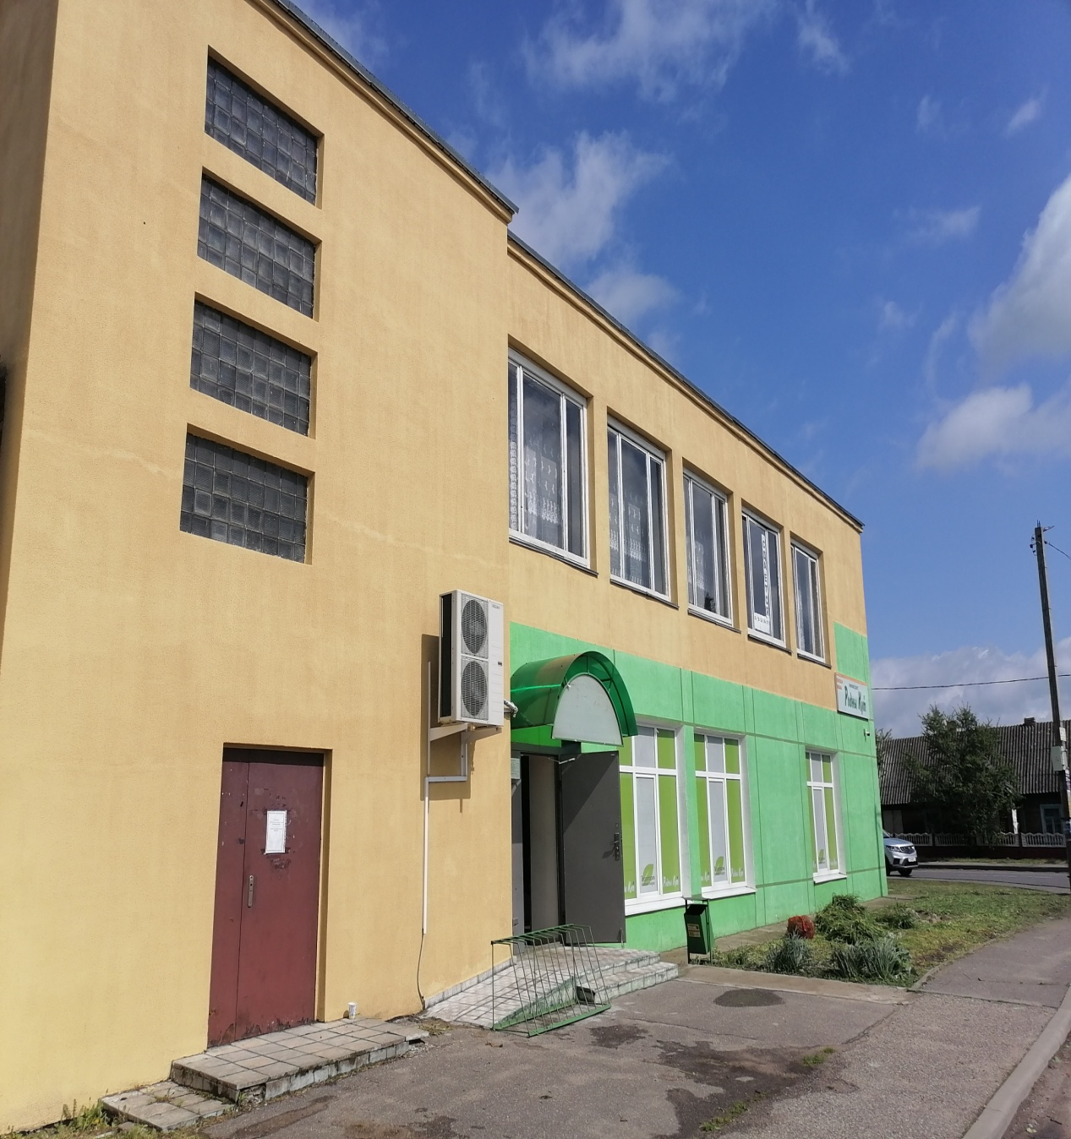
Торговое помещение «Гастроном» (2 этаж)
Адрес: Гродненская область, Ивьевский район, аг. Липнишки, ул. Садовая, 1 А
Балансодержатель: Коммунальное сельскохозяйственное унитарное предприятие «Баума»
Сведения о капитальном строении:
Инвентарный номер по бух. учету: 1452
Общая площадь (кв.м.): 198,7
Год постройки: 1953
С какого момента не используется: с 2015 года
Способ вовлечения: аренда/продажа
Контакты:
Буйко Дмитрий Мечиславович– директор КСУП «Баума», тел. +375 44 562-19-55;
Бубельник Светлана Станиславовна – главный специалист отдела экономики Ивьевского райисполкома, тел. 8 01595 2-19-52

Slide 33
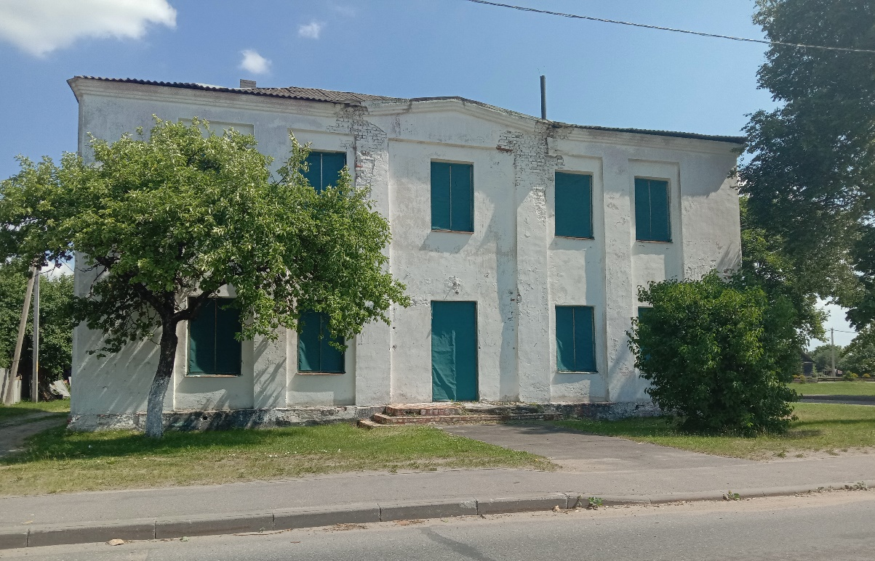
Здание дома быта
Адрес: Гродненская область, Ивьевский район, г.п. Юратишки, ул. Советская, 88
Балансодержатель: Коммунальное сельскохозяйственное унитарное предприятие «Субботники»
Сведения о капитальном строении:
Инвентарный номер по бух. учету: 361
Инвентарный номер:
Общая площадь (кв.м.): 327,0
Год постройки: декабрь 1959
С какого момента не используется: 2010
Сведения о земельном участке:
Кадастровый номер:
Площадь земельного участка га:
Количество капитальных строений на земельном участке: 1
Способ вовлечения: аренда/продажа
Контакты:
Бажин Сергей Михайлович – директор КСУП «Субботники», тел. +375 29 786-98-05;
Бубельник Светлана Станиславовна – главный специалист отдела экономики Ивьевского райисполкома, тел. 8 01595 2-19-52

Slide 34
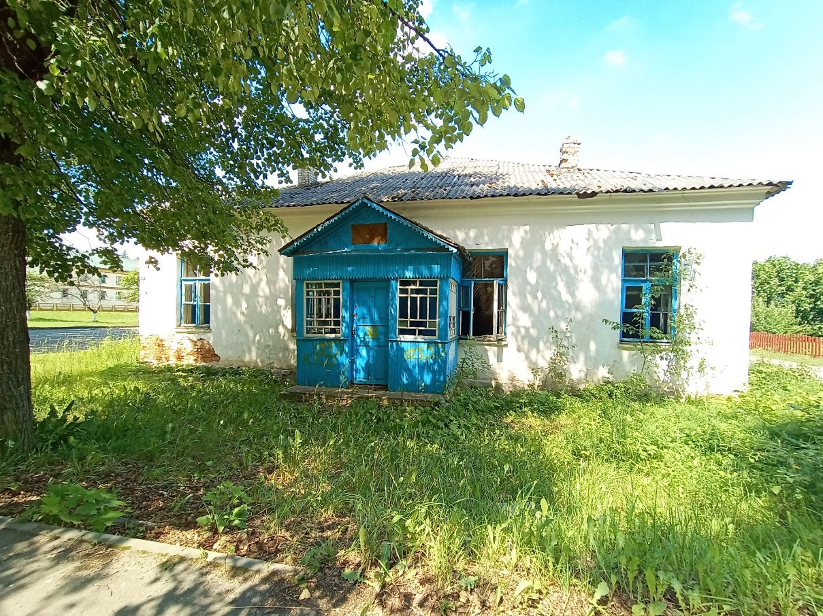
Здание поликлиники
Адрес: Гродненская область, Ивьевский район, г.п. Юратишки, ул. Морозова, 11
Балансодержатель: Коммунальное сельскохозяйственное унитарное предприятие «Субботники»
Сведения о капитальном строении:
Инвентарный номер по бух. учету: 556
Инвентарный номер:
Общая площадь (кв.м.): 310,0
Год постройки: июнь 1956
С какого момента не используется: 2010
Сведения о земельном участке:
Кадастровый номер:
Площадь земельного участка га:
Количество капитальных строений на земельном участке: 1
Способ вовлечения: аренда/продажа
Контакты: Бажин Сергей Михайлович – директор КСУП «Субботники», тел. +375 29 786-98-05;
Бубельник Светлана Станиславовна – главный специалист отдела экономики Ивьевского райисполкома, тел. 8 01595 2-19-52

Slide 35
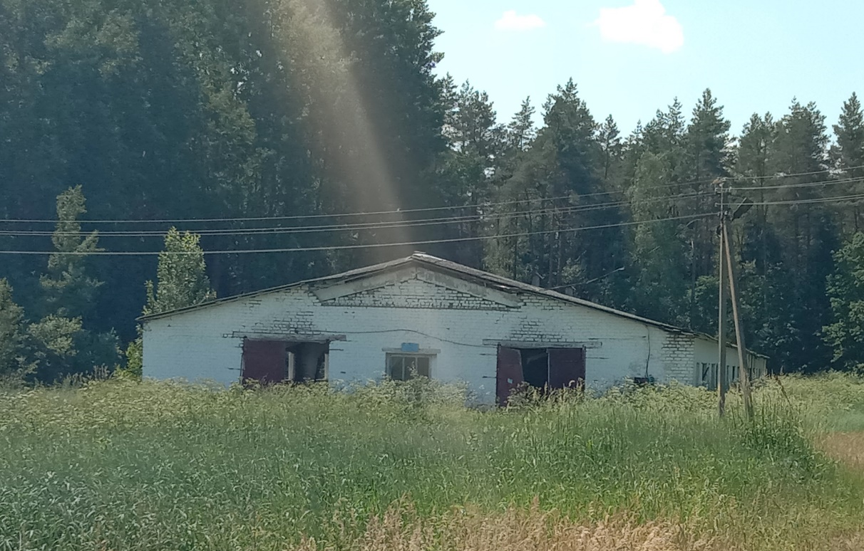
Здание откормочника (ферма. Жиличи)
Адрес: Гродненская область, Ивьевский район, д. Жиличи
Балансодержатель: Коммунальное сельскохозяйственное унитарное предприятие «Субботники»
Сведения о капитальном строении:
Инвентарный номер по бух. учету: 312
Инвентарный номер:
Общая площадь (кв.м.): 850,0
Год постройки: декабрь 1988
С какого момента не используется: 2007
Сведения о земельном участке:
Кадастровый номер:
Площадь земельного участка га:
Количество капитальных строений на земельном участке: 1
Способ вовлечения: аренда/продажа
Контакты: Бажин Сергей Михайлович – директор КСУП «Субботники», тел. +375 29 786-98-05;
Бубельник Светлана Станиславовна – главный специалист отдела экономики Ивьевского райисполкома, тел. 8 01595 2-19-52

Slide 36
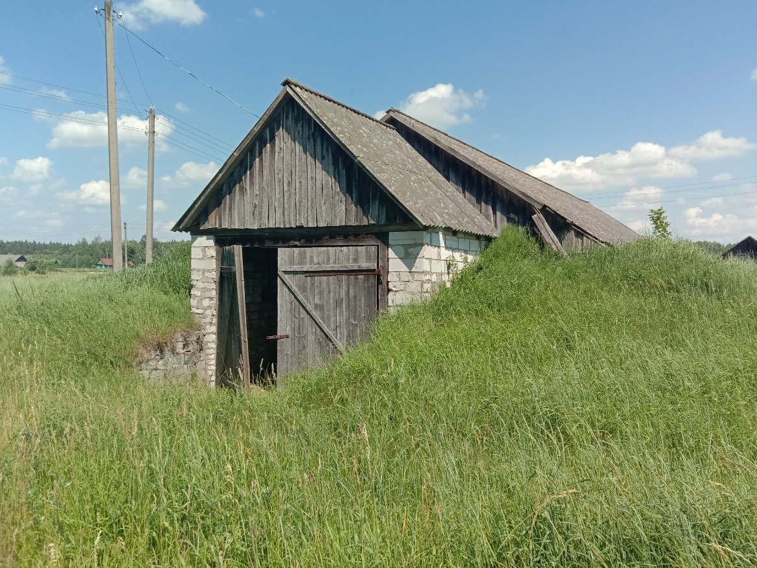
Здание картофелехранилища (ферма. Жиличи)
Адрес Гродненская область, Ивьевский район, д. Жиличи
Балансодержатель: Коммунальное сельскохозяйственное унитарное предприятие «Субботники»
Сведения о капитальном строении:
Инвентарный номер по бух. учету: 263
Инвентарный номер:
Общая площадь (кв.м.): 380,0
Год постройки: декабрь 1956
С какого момента не используется: 2007
Сведения о земельном участке:
Кадастровый номер:
Площадь земельного участка га:
Количество капитальных строений на земельном участке: 1
Способ вовлечения: аренда/продажа
Контакты: Бажин Сергей Михайлович – директор КСУП «Субботники», тел. +375 29 786-98-05;
Бубельник Светлана Станиславовна – главный специалист отдела экономики Ивьевского райисполкома, тел. 8 01595 2-19-52

Slide 37
Здание дома животновода
Адрес: Гродненская область, Ивьевский район, г.п. Юратишки, пер. Промышленный
Балансодержатель: Коммунальное сельскохозяйственное унитарное предприятие «Субботники»
Сведения о капитальном строении:
Инвентарный номер по бух. учету: 408
Инвентарный номер:
Общая площадь (кв.м.): 40,0
Год постройки: декабрь 1988
С какого момента не используется: 2019
Сведения о земельном участке:
Кадастровый номер:
Площадь земельного участка га:
Количество капитальных строений на земельном участке: 1
Способ вовлечения: аренда/продажа
Контакты: Бажин Сергей Михайлович – директор КСУП «Субботники», тел. +375 29 786-98-05;
Бубельник Светлана Станиславовна – главный специалист отдела экономики Ивьевского райисполкома, тел. 8 01595 2-19-52

Slide 38
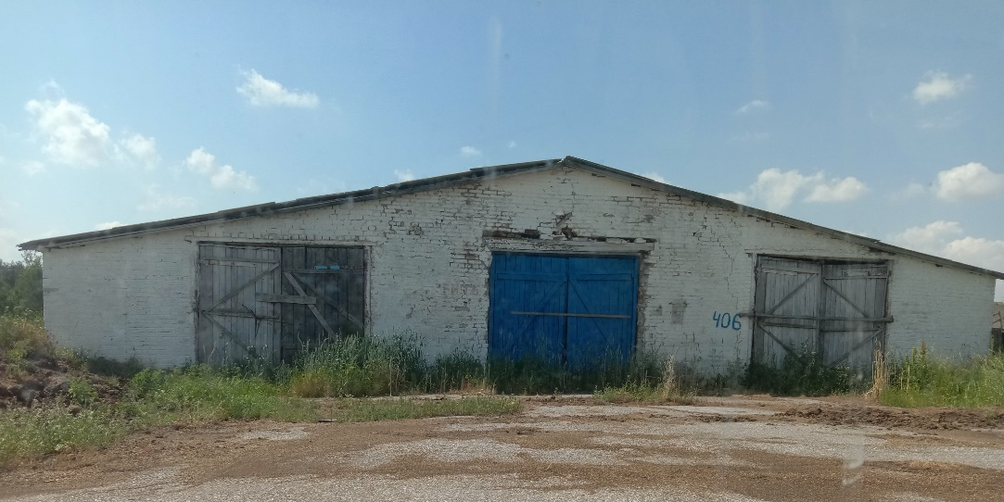
Здание бычатника
Адрес: Гродненская область, Ивьевский район, г.п. Юратишки, пер. Промышленный
Балансодержатель: Коммунальное сельскохозяйственное унитарное предприятие «Субботники»
Сведения о капитальном строении:
Инвентарный номер по бух. учету: 406
Инвентарный номер:
Общая площадь (кв.м.): 510,0
Год постройки: декабрь 1966
С какого момента не используется: 2019
Сведения о земельном участке:
Кадастровый номер:
Площадь земельного участка га:
Количество капитальных строений на земельном участке: 1
Способ вовлечения: аренда/продажа
Контакты: Бажин Сергей Михайлович – директор КСУП «Субботники», тел. +375 29 786-98-05;
Бубельник Светлана Станиславовна – главный специалист отдела экономики Ивьевского райисполкома, тел. 8 01595 2-19-52

Slide 39
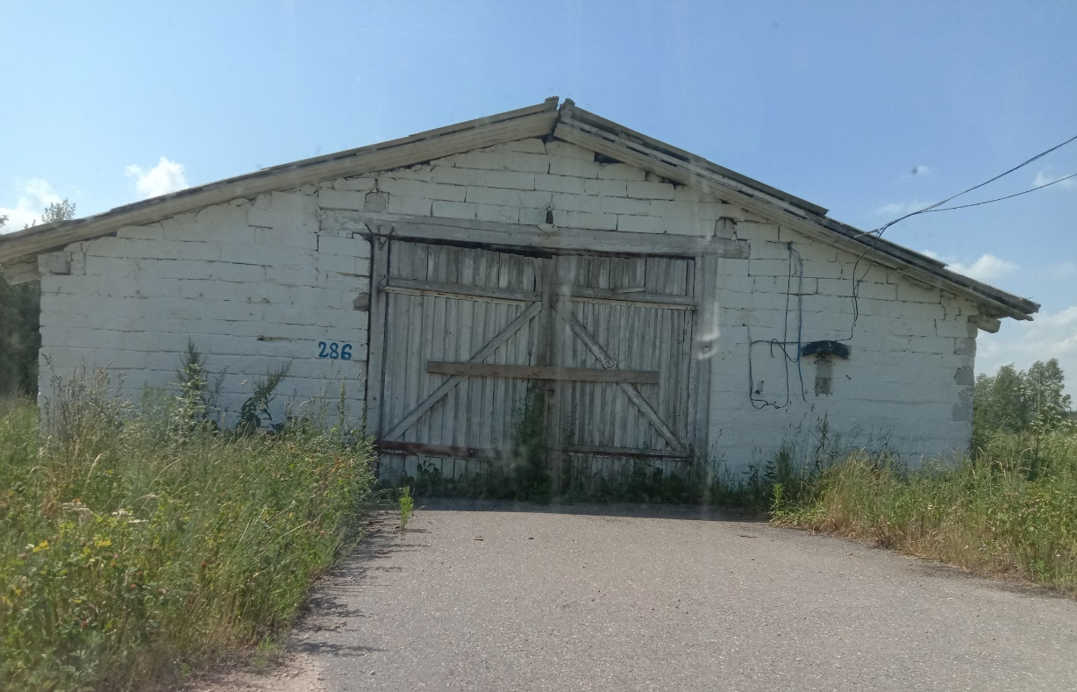
Здание телятника
Адрес: Гродненская область, Ивьевский район, г.п. Юратишки, пер. Промышленный
Балансодержатель: Коммунальное сельскохозяйственное унитарное предприятие «Субботники»
Сведения о капитальном строении:
Инвентарный номер по бух. учету: 286
Инвентарный номер:
Общая площадь (кв.м.): 370,0
Год постройки: декабрь 1982
С какого момента не используется: 2019
Сведения о земельном участке:
Кадастровый номер:
Площадь земельного участка га:
Количество капитальных строений на земельном участке: 1
Способ вовлечения: аренда/продажа
Контакты: Бажин Сергей Михайлович – директор КСУП «Субботники», тел. +375 29 786-98-05;
Бубельник Светлана Станиславовна – главный специалист отдела экономики Ивьевского райисполкома, тел. 8 01595 2-19-52

Slide 40
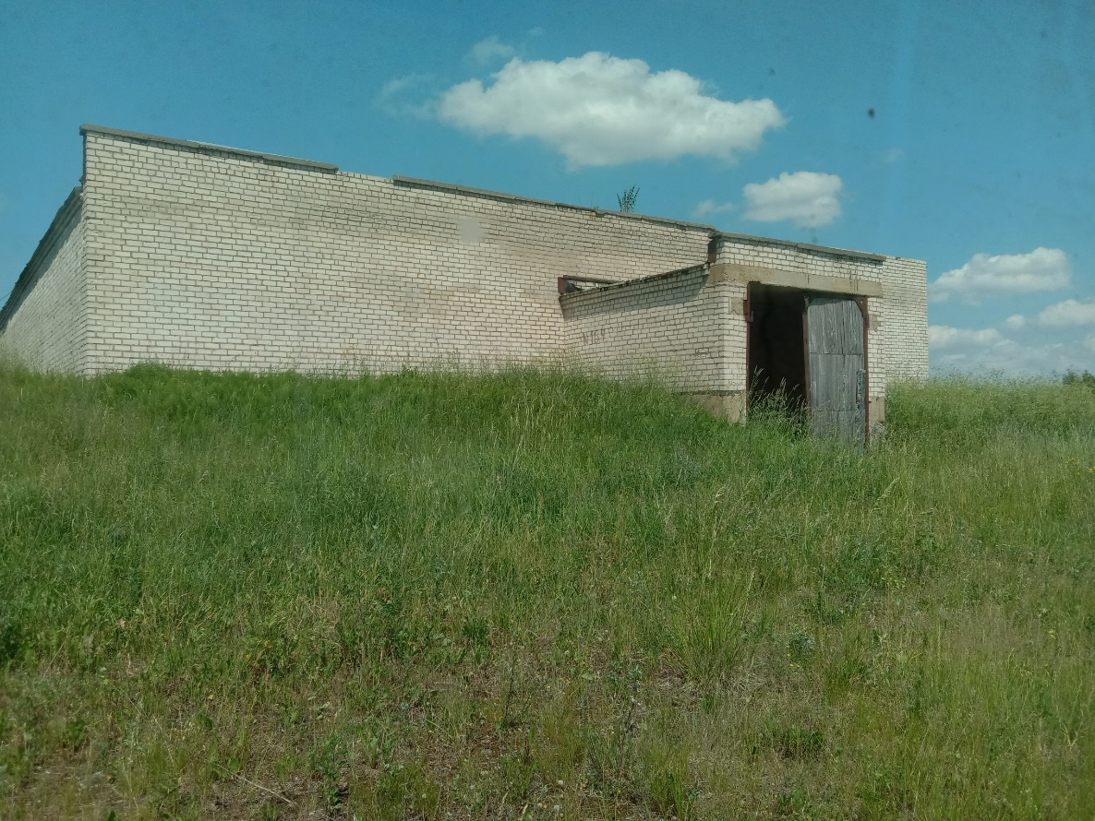
Здание картофелехранилища
Адрес: Гродненская область, Ивьевский район, г.п. Юратишки, пер. Промышленный
Балансодержатель: Коммунальное сельскохозяйственное унитарное предприятие «Субботники»
Сведения о капитальном строении:
Инвентарный номер по бух. учету: 164
Инвентарный номер:
Общая площадь (кв.м.): 1026,0
Год постройки: декабрь 1995
С какого момента не используется: 2015
Сведения о земельном участке:
Кадастровый номер:
Площадь земельного участка га:
Количество капитальных строений на земельном участке: 1
Способ вовлечения: аренда/продажа
Контакты: Бажин Сергей Михайлович – директор КСУП «Субботники», тел. +375 29 786-98-05;
Бубельник Светлана Станиславовна – главный специалист отдела экономики Ивьевского райисполкома, тел. 8 01595 2-19-52

Slide 41
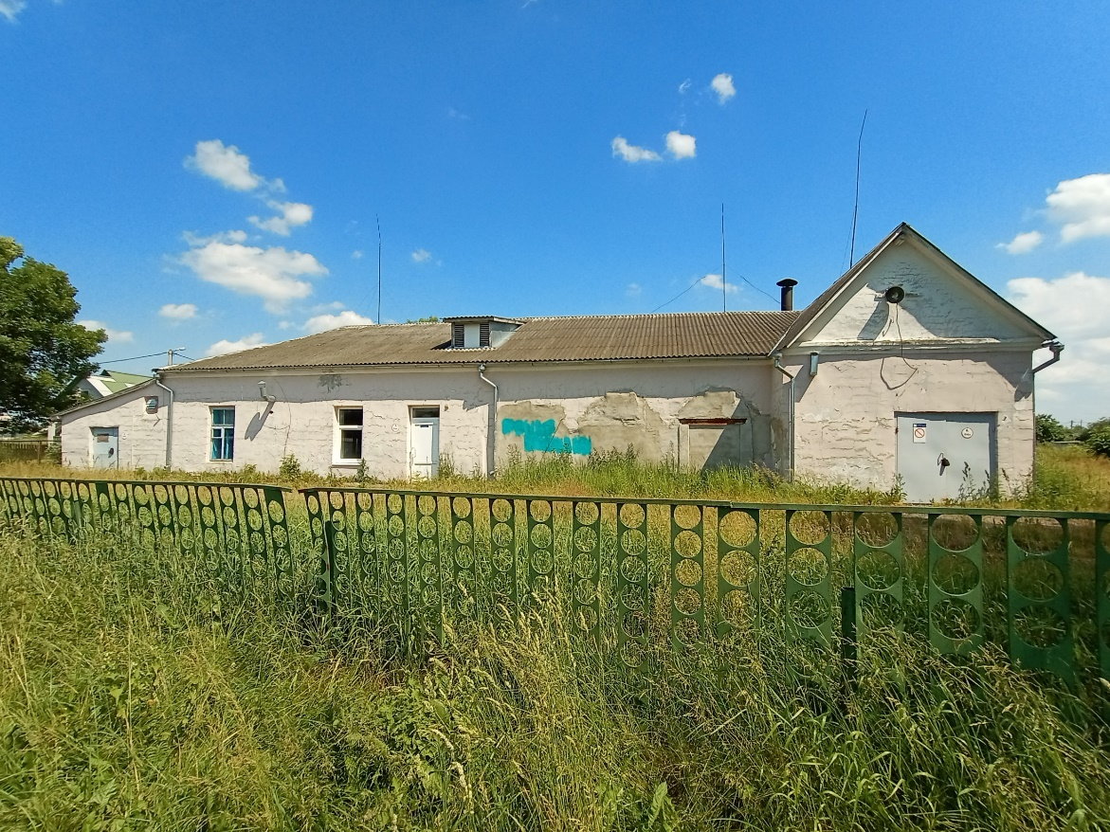
Здание сепараторного отделения
Адрес: Гродненская область, Ивьевский район, г.п. Юратишки, ул. Первомайская, 18
Балансодержатель: Коммунальное сельскохозяйственное унитарное предприятие «Субботники»
Сведения о капитальном строении:
Инвентарный номер по бух. учету: 1005
Инвентарный номер:
Общая площадь (кв.м.): 370,0
Год постройки: декабрь 1960
С какого момента не используется: 2020
Сведения о земельном участке:
Кадастровый номер:
Площадь земельного участка га:
Количество капитальных строений на земельном участке: 1
Способ вовлечения: аренда/продажа
Контакты: Бажин Сергей Михайлович – директор КСУП «Субботники», тел. +375 29 786-98-05;
Бубельник Светлана Станиславовна – главный специалист отдела экономики Ивьевского райисполкома, тел. 8 01595 2-19-52

Slide 42
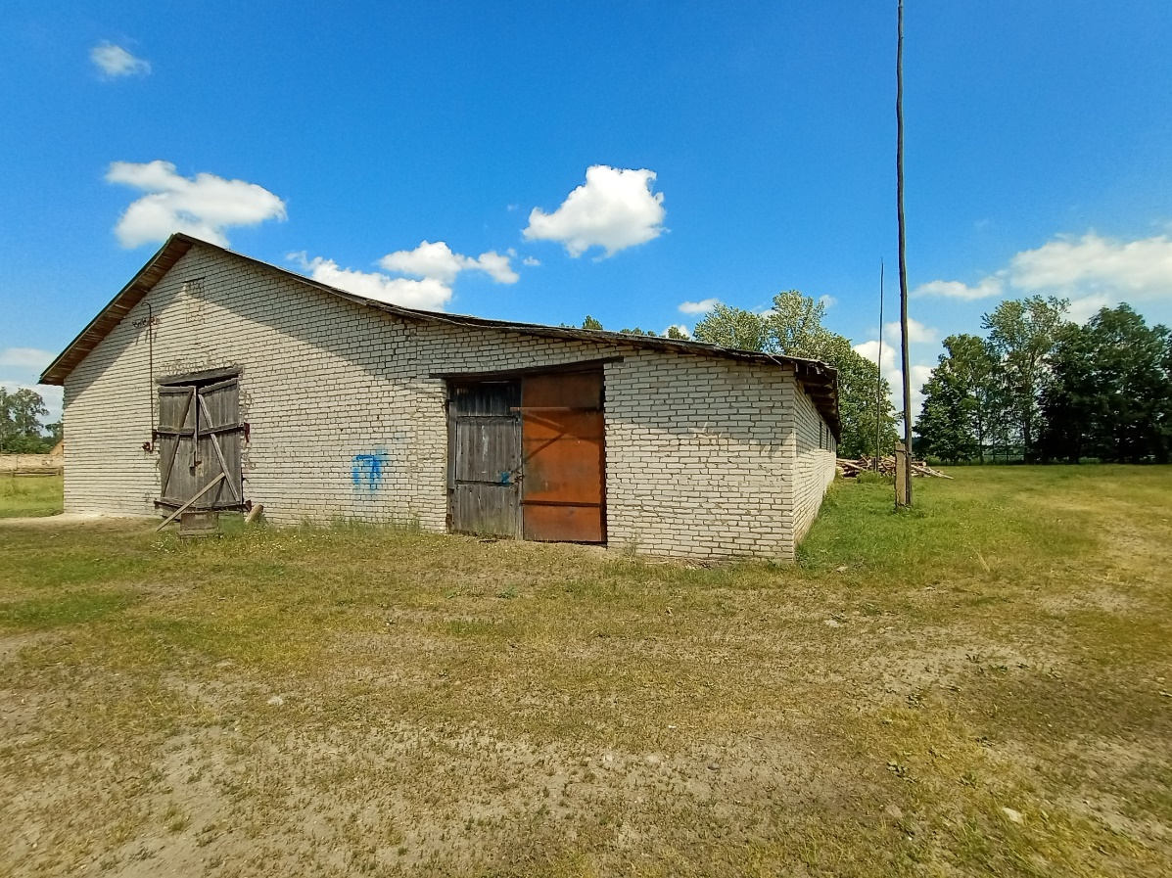
Здание зернохранилища
Адрес: Гродненская область, Ивьевский район, д. Войнилиха
Балансодержатель: Коммунальное сельскохозяйственное унитарное предприятие «Субботники»
Сведения о капитальном строении:
Инвентарный номер по бух. учету: 439
Инвентарный номер:
Общая площадь (кв.м.): 200,0
Год постройки: сентябрь 1963
С какого момента не используется: 2004
Сведения о земельном участке:
Кадастровый номер:
Площадь земельного участка га:
Количество капитальных строений на земельном участке: 1
Способ вовлечения: аренда/продажа
Контакты: Бажин Сергей Михайлович – директор КСУП «Субботники», тел. +375 29 786-98-05;
Бубельник Светлана Станиславовна – главный специалист отдела экономики Ивьевского райисполкома, тел. 8 01595 2-19-52

Slide 43
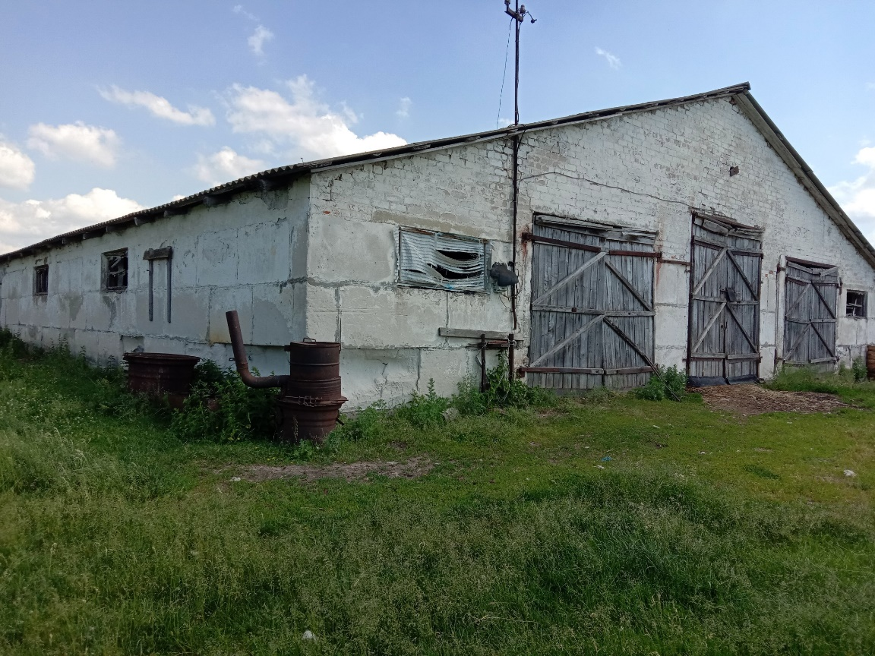
Здание телятника
Адрес: Гродненская область, Ивьевский район, д. Войнилиха
Балансодержатель: Коммунальное сельскохозяйственное унитарное предприятие «Субботники»
Сведения о капитальном строении:
Инвентарный номер по бух. учету: 140
Инвентарный номер:
Общая площадь (кв.м.): 500,0
Год постройки: октябрь 1971
С какого момента не используется: 2004
Сведения о земельном участке:
Кадастровый номер:
Площадь земельного участка га:
Количество капитальных строений на земельном участке: 1
Способ вовлечения: аренда/продажа
Контакты: Бажин Сергей Михайлович – директор КСУП «Субботники», тел. +375 29 786-98-05;
Бубельник Светлана Станиславовна – главный специалист отдела экономики Ивьевского райисполкома, тел. 8 01595 2-19-52

Slide 44
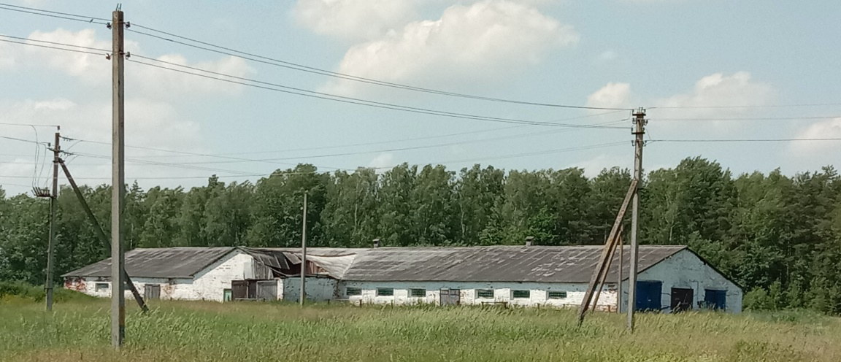
Здание коровника
Адрес: Гродненская область, Ивьевский район, д. Макути
Балансодержатель: Коммунальное сельскохозяйственное унитарное предприятие «Субботники»
Сведения о капитальном строении:
Инвентарный номер по бух. учету: 214
Инвентарный номер:
Общая площадь (кв.м.): 600,0
Год постройки: декабрь 1984
С какого момента не используется: 2008
Сведения о земельном участке:
Кадастровый номер:
Площадь земельного участка га:
Количество капитальных строений на земельном участке: 1
Способ вовлечения: аренда/продажа
Контакты: Бажин Сергей Михайлович – директор КСУП «Субботники», тел. +375 29 786-98-05;
Бубельник Светлана Станиславовна – главный специалист отдела экономики Ивьевского райисполкома, тел. 8 01595 2-19-52

Slide 45
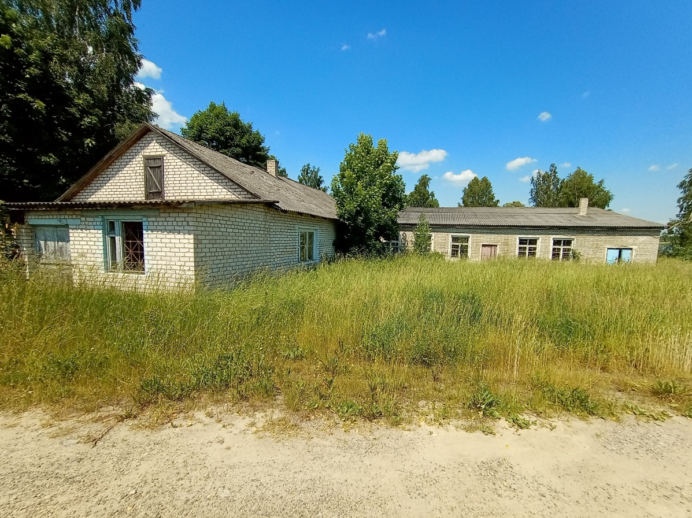
Здание подсобного цеха
Адрес: Гродненская область, Ивьевский район, д. Тенюковщина
Балансодержатель: Коммунальное сельскохозяйственное унитарное предприятие «Субботники»
Сведения о капитальном строении:
Инвентарный номер по бух. учету: 321
Инвентарный номер:
Общая площадь (кв.м.): 140,0
Год постройки: декабрь 2003
С какого момента не используется: 2004
Сведения о земельном участке:
Кадастровый номер:
Площадь земельного участка га:
Количество капитальных строений на земельном участке: 1
Способ вовлечения: аренда/продажа
Контакты: Бажин Сергей Михайлович – директор КСУП «Субботники», тел. +375 29 786-98-05;
Бубельник Светлана Станиславовна – главный специалист отдела экономики Ивьевского райисполкома, тел. 8 01595 2-19-52

Slide 46
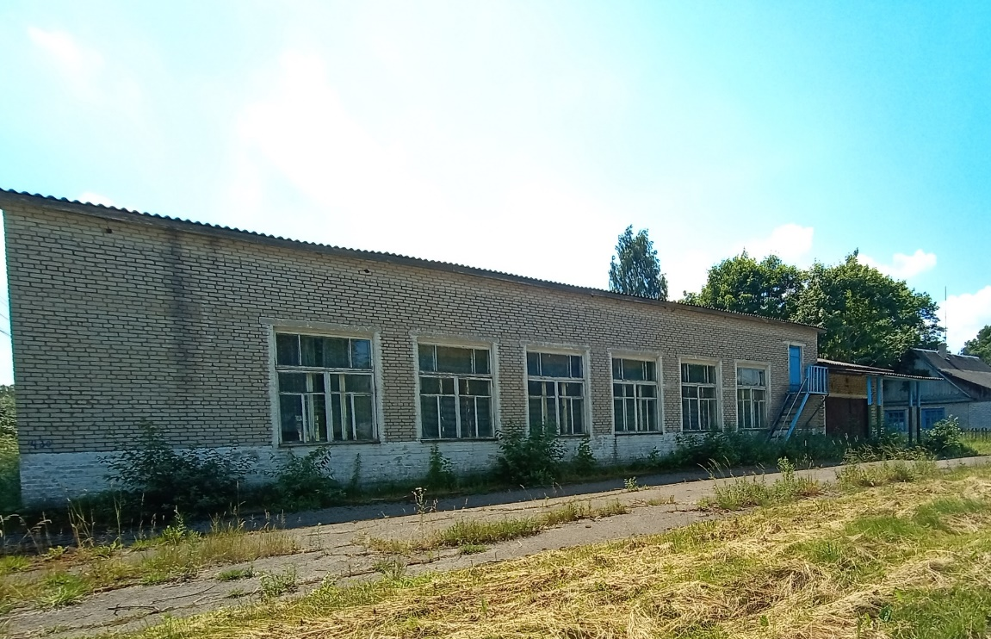
Здание клуба
Адрес: Гродненская область, Ивьевский район, д. Тенюковщина, ул. Центральная
Балансодержатель: Коммунальное сельскохозяйственное унитарное предприятие «Субботники»
Сведения о капитальном строении:
Инвентарный номер по бух. учету: 430
Инвентарный номер:
Общая площадь (кв.м.): 500,0
Год постройки: декабрь 1975
С какого момента не используется: 2010
Сведения о земельном участке:
Кадастровый номер:
Площадь земельного участка га:
Количество капитальных строений на земельном участке: 1
Способ вовлечения: аренда/продажа
Контакты: Бажин Сергей Михайлович – директор КСУП «Субботники», тел. +375 29 786-98-05;
Бубельник Светлана Станиславовна – главный специалист отдела экономики Ивьевского райисполкома, тел. 8 01595 2-19-52

Slide 47
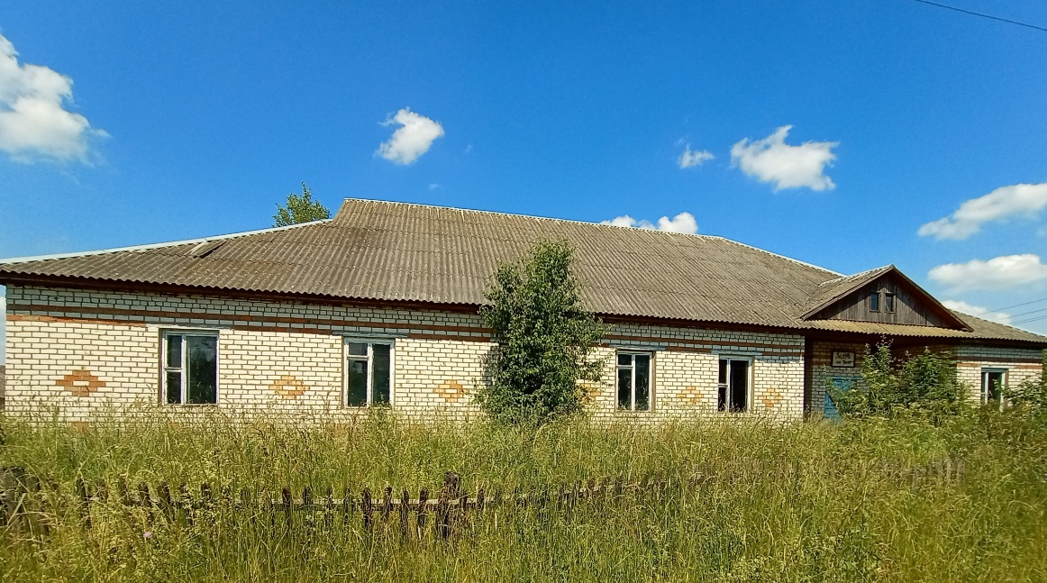
Здание бани
Адрес: Гродненская область, Ивьевский район, д. Тенюковщина, ул. Молодежная
Балансодержатель: Коммунальное сельскохозяйственное унитарное предприятие «Субботники»
Сведения о капитальном строении:
Инвентарный номер по бух. учету: 475
Инвентарный номер:
Общая площадь (кв.м.): 480,0
Год постройки: декабрь 1994
С какого момента не используется: 2010
Сведения о земельном участке:
Кадастровый номер:
Площадь земельного участка га:
Количество капитальных строений на земельном участке: 1
Способ вовлечения: аренда/продажа
Контакты: Бажин Сергей Михайлович – директор КСУП «Субботники», тел. +375 29 786-98-05;
Бубельник Светлана Станиславовна – главный специалист отдела экономики Ивьевского райисполкома, тел. 8 01595 2-19-52

Slide 48
Здание детского сада
Адрес: Гродненская область, Ивьевский район, д. Тенюковщина, ул. Молодежная
Балансодержатель: Коммунальное сельскохозяйственное унитарное предприятие «Субботники»
Сведения о капитальном строении:
Инвентарный номер по бух. учету: 429
Инвентарный номер:
Общая площадь (кв.м.): 200,0
Год постройки: декабрь 1969
С какого момента не используется: 2019
Сведения о земельном участке:
Кадастровый номер:
Площадь земельного участка га:
Количество капитальных строений на земельном участке: 1
Способ вовлечения: аренда/продажа
Контакты: Бажин Сергей Михайлович – директор КСУП «Субботники», тел. +375 29 786-98-05;
Бубельник Светлана Станиславовна – главный специалист отдела экономики Ивьевского райисполкома, тел. 8 01595 2-19-52

Slide 49
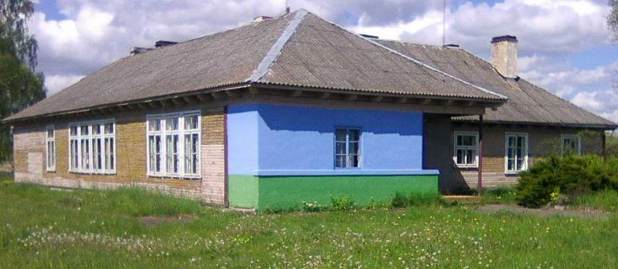
Учебно-педагогический комплекс «Дайлидский детский сад-базовая школа»
Адрес: Гродненская обл., Ивьевский р-он,
Ивьевский с/с, аг. Дайлиды, ул. Центральная, 34А.
Балансодержатель: отдел образования Ивьевского районного исполнительного комитета
Сведения о капитальном строении:
Инвентарный номер: 01010001
Общая площадь (кв.м.): 324,1
Назначение: Здание специализированное для образования и воспитания
Год постройки: 1950
Сведения о земельном участке:
Кадастровый номер: 422981302601000153
Площадь земельного участка (га): 0,9001
Целевое назначение: для обслуживания зданий и сооружений бывшего государственного учреждения образования «Учебно-педагогический комплекс Дайлидский детский сад-базовая школа»
Способ вовлечения: продажа на аукционе
Условия продажи объекта: начало использования приобретенного недвижимого имущества для цели, не противоречащей действующему законодательству, не позднее трех лет с момента заключения договора купли-продажи
Контакты: Бубельник Светлана Станиславовна – главный специалист отдела экономики Ивьевского райисполкома, тел. 8 01595 2-19-52

Slide 50
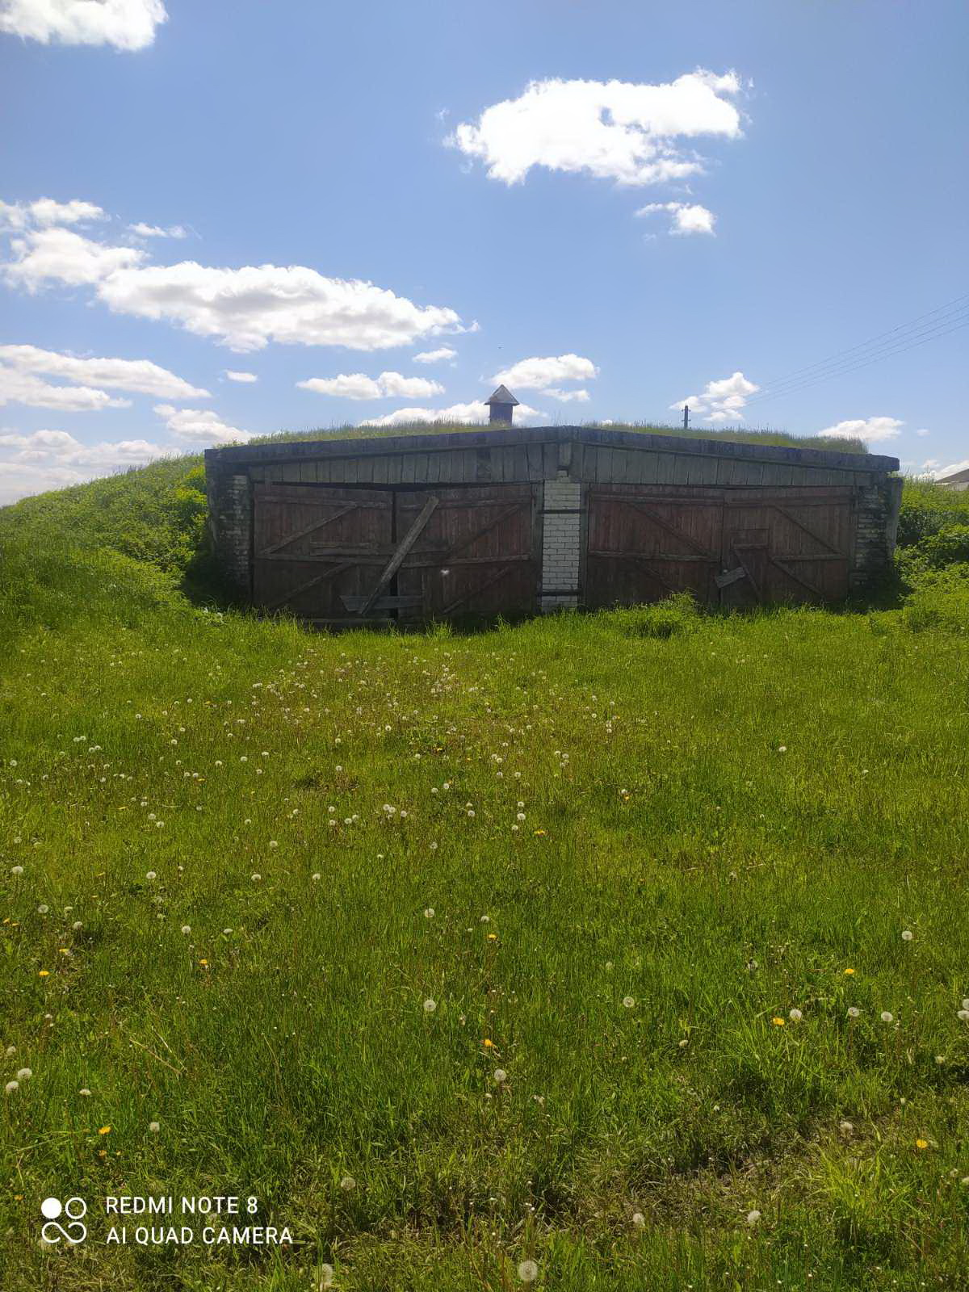
Здание картофелехранилища
Адрес: Ивьевский район, Гераненский с/с, д.Дайнова
Балансодержатель: Коммунальное сельскохозяйственное унитарное предприятие «Баума»
Сведения о капитальном строении:
Инвентарный номер по бух. учету: 8006
Общая площадь (кв.м.): 800
Год постройки: 1980
С какого момента не используется: 2008
Сведения о земельном участке:
Кадастровый номер:
Площадь земельного участка га:
Количество капитальных строений на земельном участке: 1
Способ вовлечения: аренда/продажа
Контакты: Буйко Дмитрий Мечиславович– директор КСУП «Баума», тел. +375 44 562-19-55;
Бубельник Светлана Станиславовна – главный специалист отдела экономики Ивьевского райисполкома, тел. 8 01595 2-19-52

Slide 51
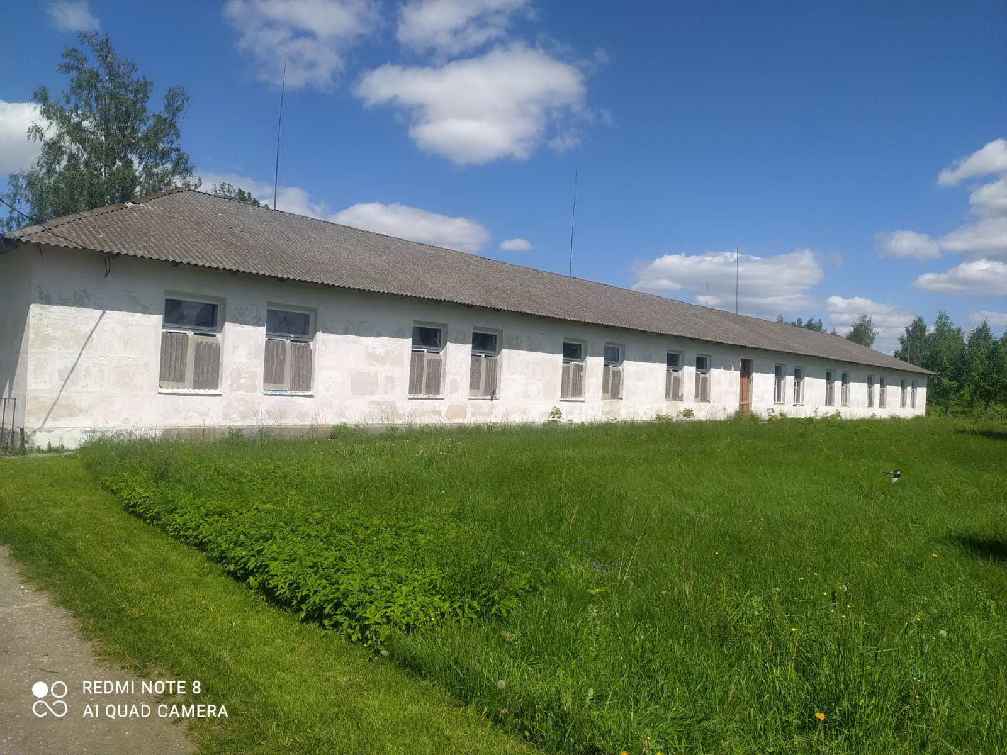
Здание школы
Адрес: Ивьевский район, Гераненский с/с, д.Сураж
Балансодержатель: Коммунальное сельскохозяйственное унитарное предприятие «Баума»
Сведения о капитальном строении:
Инвентарный номер по бух. учету: 6406
Общая площадь (кв.м.): 712
Год постройки: 1964
С какого момента не используется: 2013
Сведения о земельном участке:
Кадастровый номер:
Площадь земельного участка га:
Количество капитальных строений на земельном участке: 1
Способ вовлечения: аренда/продажа
Контакты: Буйко Дмитрий Мечиславович– директор КСУП «Баума», тел. +375 44 562-19-55;
Бубельник Светлана Станиславовна – главный специалист отдела экономики Ивьевского райисполкома, тел. 8 01595 2-19-52

Slide 52
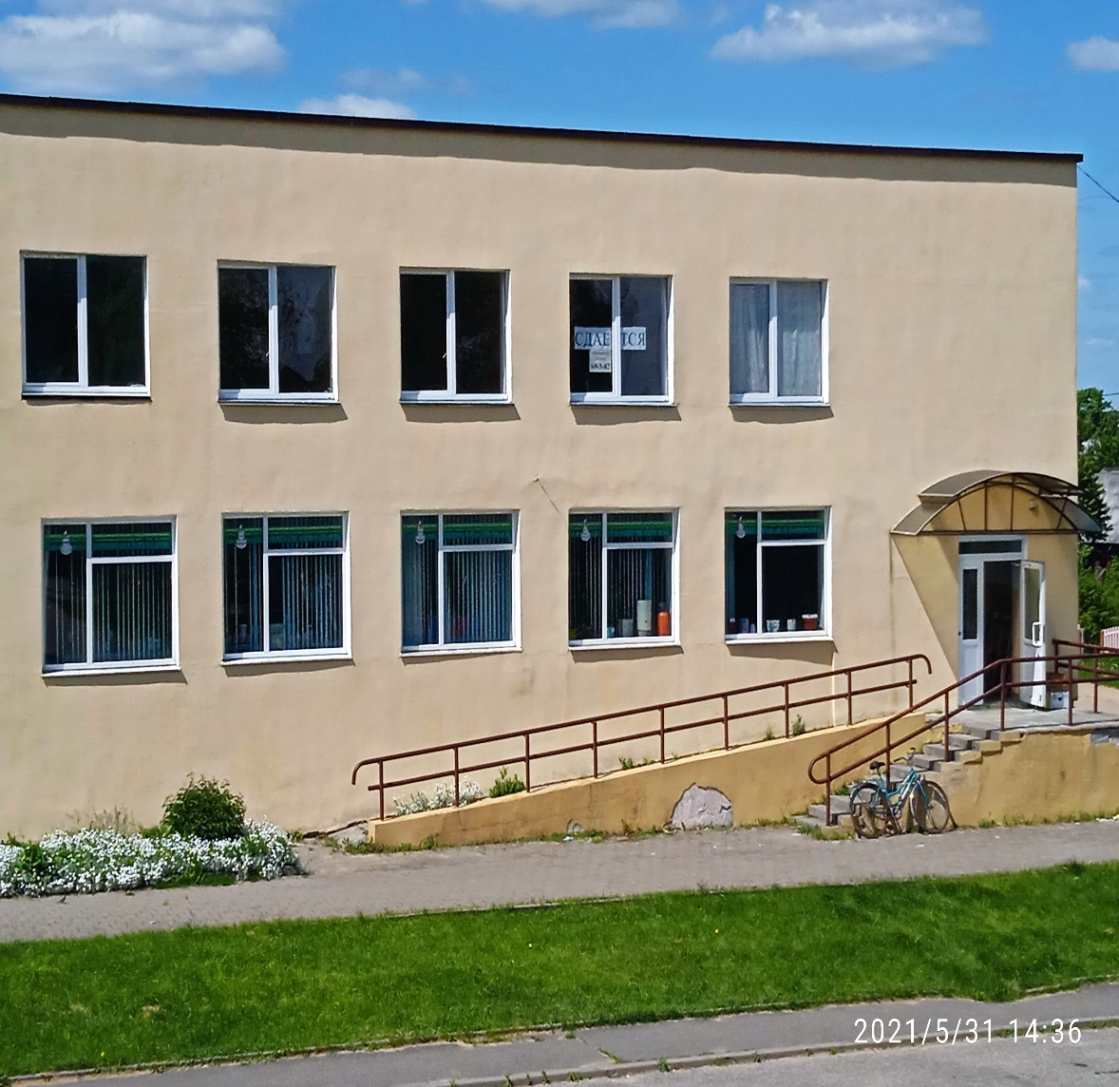
Здание гостиницы
Адрес: Ивьевский район, Гераненский с/с,
аг. Геранёны
Балансодержатель: Коммунальное сельскохозяйственное унитарное предприятие «Баума»
Сведения о капитальном строении:
Инвентарный номер по бух. учету: 8106
Общая площадь (кв.м.): 120
Год постройки: 1999
С какого момента не используется: 2004
Сведения о земельном участке:
Кадастровый номер:
Площадь земельного участка га:
Количество капитальных строений на земельном участке: 1
Способ вовлечения: аренда/продажа
Контакты: Буйко Дмитрий Мечиславович– директор КСУП «Баума», тел. +375 44 562-19-55;
Бубельник Светлана Станиславовна – главный специалист отдела экономики Ивьевского райисполкома, тел. 8 01595 2-19-52

Slide 53
Здание спортзала
Адрес: Ивьевский район, Гераненский с/с,
аг. Геранёны
Балансодержатель: Коммунальное сельскохозяйственное унитарное предприятие «Баума»
Сведения о капитальном строении:
Инвентарный номер по бух. учету: 8817
Общая площадь (кв.м.): 400
Год постройки: 1988
С какого момента не используется: 2000
Сведения о земельном участке:
Кадастровый номер:
Площадь земельного участка га:
Количество капитальных строений на земельном участке: 1
Способ вовлечения: аренда/продажа
Контакты: Буйко Дмитрий Мечиславович– директор КСУП «Баума», тел. +375 44 562-19-55;
Бубельник Светлана Станиславовна – главный специалист отдела экономики Ивьевского райисполкома, тел. 8 01595 2-19-52

Slide 54
Комплекс зданий школы бывшего учебно-педагогического комплекса Чернельский детский сад - базовая школа
Адрес: Гродненская обл., Ивьевский р-н., Юратишковский с/с, д. Тенюковщина, ул. Центральная, 5Б Балансодержатель: Отдел образования Ивьевского районного исполнительного комитета»
Сведения о капитальном строении:
Инвентарный номер: 441/С-101581, 441/С-143747, 441/С-143748
Общая площадь (кв.м.): 1773,6
Год постройки: 1968
С какого момента не используется: 2021
Сведения о земельном участке:
Кадастровый номер:422985714601000093
Площадь земельного участка га: 3,7695
Количество капитальных строений на земельном участке: 3
Способ вовлечения: продажа на аукционе
Контакты: Бубельник Светлана Станиславовна – главный специалист отдела экономики Ивьевского райисполкома, тел. 8 01595 2-19-52

